Slide 1
Звіт директора Тийгласького ЗДО
«Чарівний сад»
Анжеліки КУРТАНИЧ за 2025–2026 навчальний рік

Slide 2
Тийгласький заклад дошкільної освіти «Чарівний сад»
Адреса: поштовий індекс – 89432, Закарпатська область, Ужгородський район, с. Тийглаш, вул. Сечені, буд. 8.
Заклад розташований у двоповерховій будівлі.
Потужність закладу дошкільної освіти складає 60 місць.
Заклад працює за п'ятиденним робочим тижнем.
Тривалість денного перебування - 10,5 годин.
Тийгласький заклад дошкільної освіти знаходиться на межі двох сіл - Сюрте та Тийглаш.
Садок функціонує з 1987 року. Спочатку заклад знаходився у власності села Сюрте, але у 2003 році був перейменований на Тийгласький ДНЗ і перейшов у власність села Тийглаш.
Освітня робота проводилася у трьох вікових групах.
Станом на 1997 рік у закладі залишилися лише дві різновікові групи.
У 2018 році знову відкрили третю групу.
З 2022 року функціонують лише дві різновікові групи.
У 2021 році Тийгласький ДНЗ був перейменований на Тийгласький заклад дошкільної освіти «Чарівний сад» Сюртівської сільської ради Ужгородського району Закарпатської області.

Slide 3
Нормативно-правові та методологічні засади функціонування закладу
Тийгласький заклад дошкільної освіти ,,Чарівний сад” Сюртівської сільської ради Ужгородського району Закарпатської області (далі – Тийгласький ЗДО, заклад, дитячий садок) здійснює свою діяльність відповідно до нормативних документів та законодавчих актів України:
У своїй діяльності заклад керувався Конституцією України, законами України «Про освіту», «Про дошкільну освіту», «Про охорону дитинства», «Про повну загальну середню освіту», Конвенцією ООН про права дитини, Базовим компонентом дошкільної освіти (Державним стандартом дошкільної освіти), а також іншими нормативно-правовими актами Кабінету Міністрів України, Міністерства освіти і науки України, рішеннями органів місцевого самоврядування та засновника закладу.
Упродовж звітного періоду нормативно-правове регулювання діяльності закладу також здійснювалося відповідно до нових підзаконних актів Кабінету Міністрів України та Міністерства освіти і науки України, зокрема:
1. Постанови Кабінету Міністрів України від 07.07.2025 № 818 «Деякі питання про типи організації освітньої діяльності закладів дошкільної освіти», якою запроваджено нові гнучкі форми організації діяльності ЗДО, зокрема мобільні, сімейні, мережеві заклади та міні-садочки.

Slide 4
2. Постанови Кабінету Міністрів України від 04.04.2025 № 381 щодо утворення та функціонування спеціальних груп для дітей з особливими освітніми потребами, що посилила нормативне забезпечення інклюзивної освіти та створення умов для реалізації права кожної дитини на якісну освіту;
3. Постанови Кабінету Міністрів України від 07.07.2025 № 817 «Про затвердження Положення про спеціальний дитячий садок», яка врегулювала особливості функціонування спеціальних закладів дошкільної освіти
4. наказів Міністерства освіти і науки України щодо затвердження нових положень про форми здобуття дошкільної освіти: мережеву форму (наказ № 746 від 21.05.2025), сімейну (домашню) форму (наказ № 786 від 28.05.2025), очну (денну) форму (наказ № 747 від 21.05.2025), дистанційну форму (наказ № 926 від 26.06.2025), педагогічний патронаж (наказ № 895 від 23.06.2025).

Slide 5
Організаційно-педагогічна мережа та аналіз контингенту здобувачів освіти
Освітній процес у Тийглаському ЗДО організовано відповідно до вимог чинного законодавства України у сфері освіти, Базового компонента дошкільної освіти, освітньої програми «Українське дошкілля» санітарного регламенту та установчих документів закладу.
Проєктна потужність будівлі становить 60 місць.
У 2025–2026 навчальному році контингент вихованців складає 40 дітей;
Освітній процес у закладі здійснюється— українською та угорською мовою.
Режим роботи закладу — п’ятиденний, із 10,5-годинним перебуванням дітей
(з 07:30 до 18:00), що забезпечує можливість повноцінного догляду, виховання та розвитку дітей відповідно до потреб сімей вихованців і соціального запиту громади.
У 2025–2026 навчальному році в закладі функціонували 2 різновікові групи:
- “Веселка”- старша різновікова група (вихователь- Чуха Тімея Олександрівна)
- ”Білочка”- середня різновікова група (вихователь- Горбач Тімея Людвиківна)

Slide 6
Штатний персонал нараховує 15 осіб:
1 – Директор, 4 – педагоги, 9 – техперсонал, 1 – медичний працівник.
Загальна кількість дітей – 40 осіб
Педагогічний патронаж – 5 осіб
За рішенням Сюртівської сільської ради 13 дітей пільгових категорій були частково або повністю звільнені від плати за харчування.
Загалом безкоштовним харчуванням у закладі охоплено 6 дітей, серед яких:
3 дітей учасників бойових дій;
1 дитина загиблого військовослужбовця;
2 дітей із числа внутрішньо переміщених осіб;
Для 5 вихованців було організовано педагогічний патронаж- Відповідно до Закону України «Про дошкільну освіту», Положення про форму здобуття дошкільної освіти – педагогічний патронаж;

Slide 7
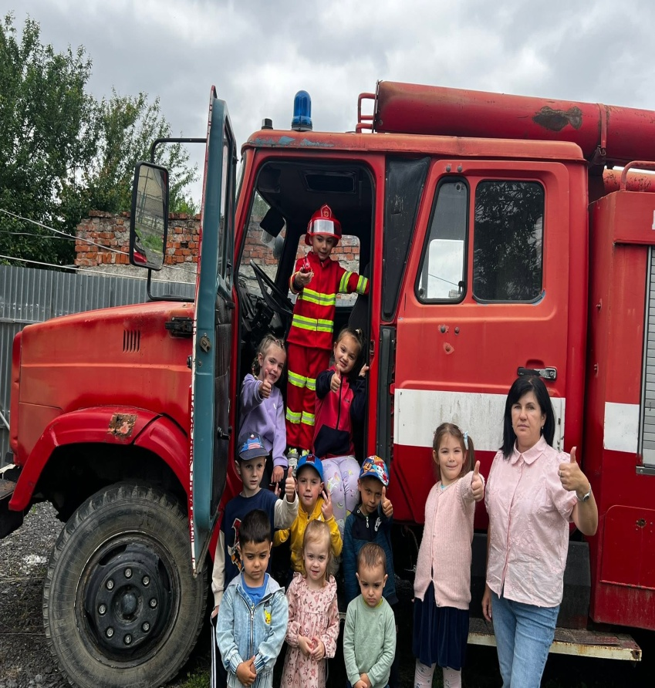
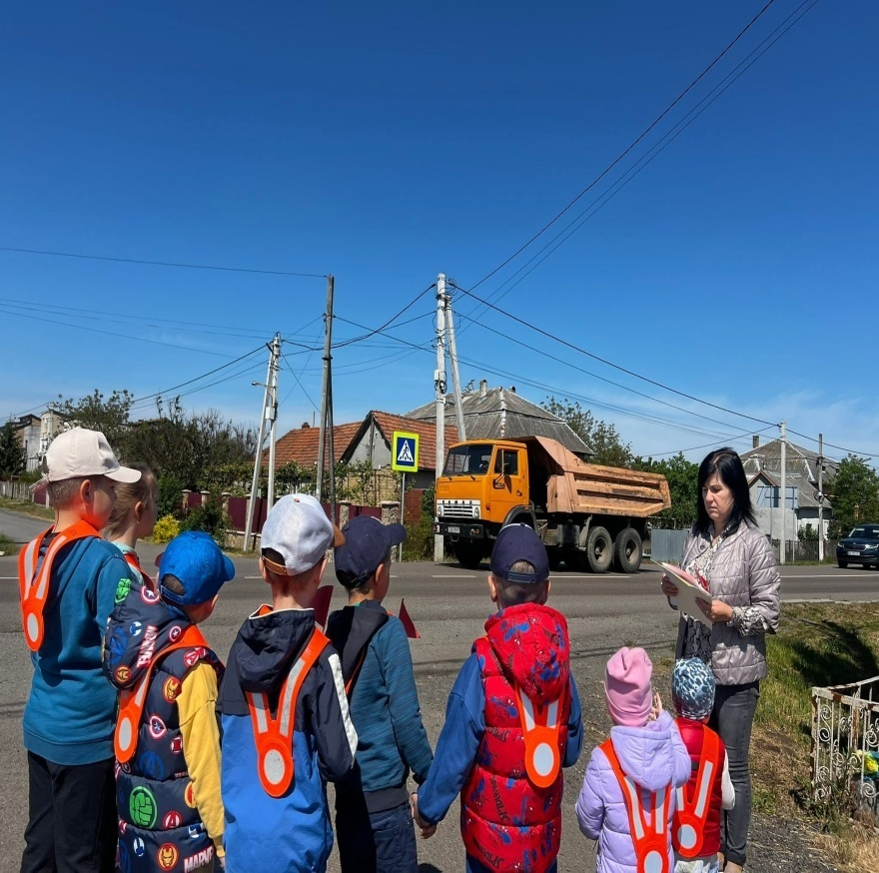
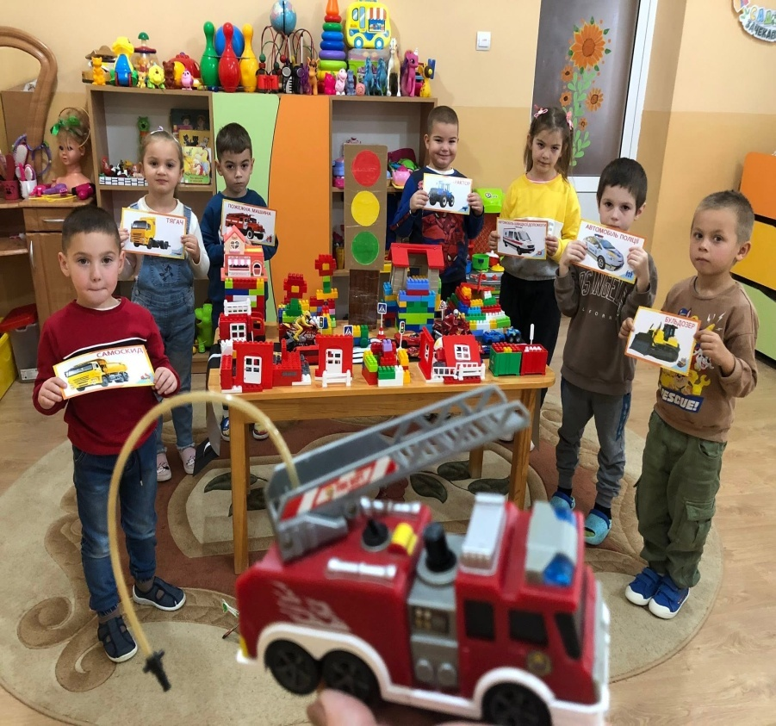
Цікаві заходи в житті садочка
Тиждень безпеки дорожнього руху

Slide 8
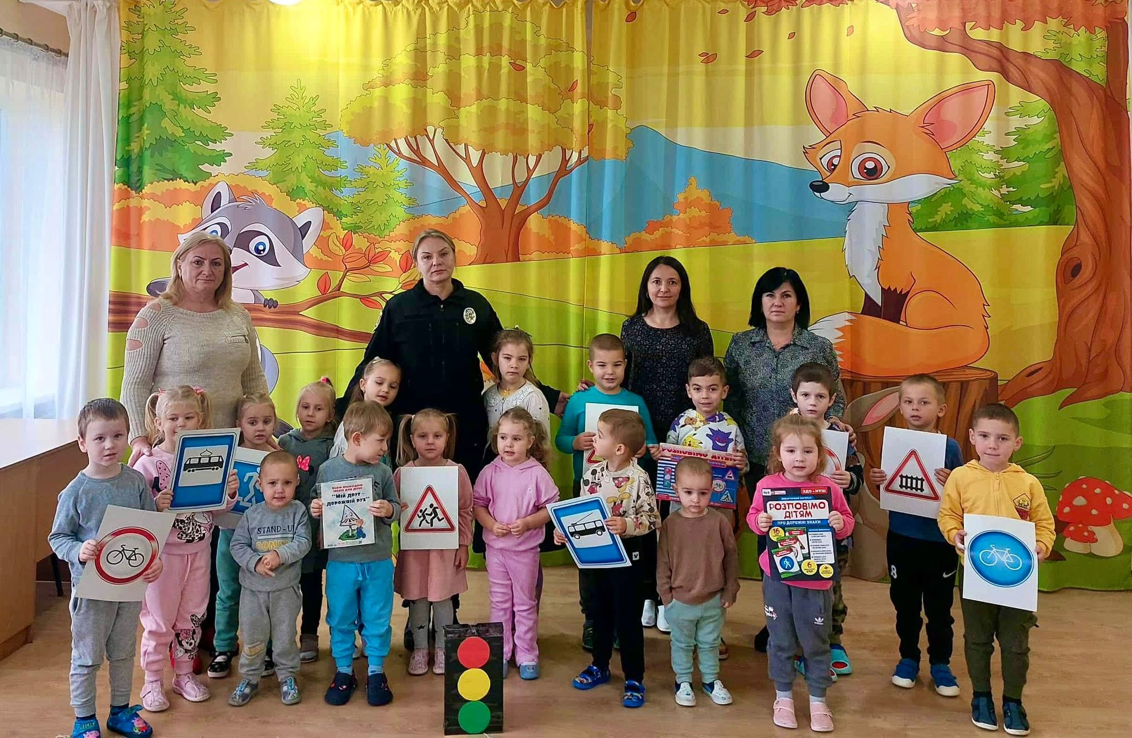
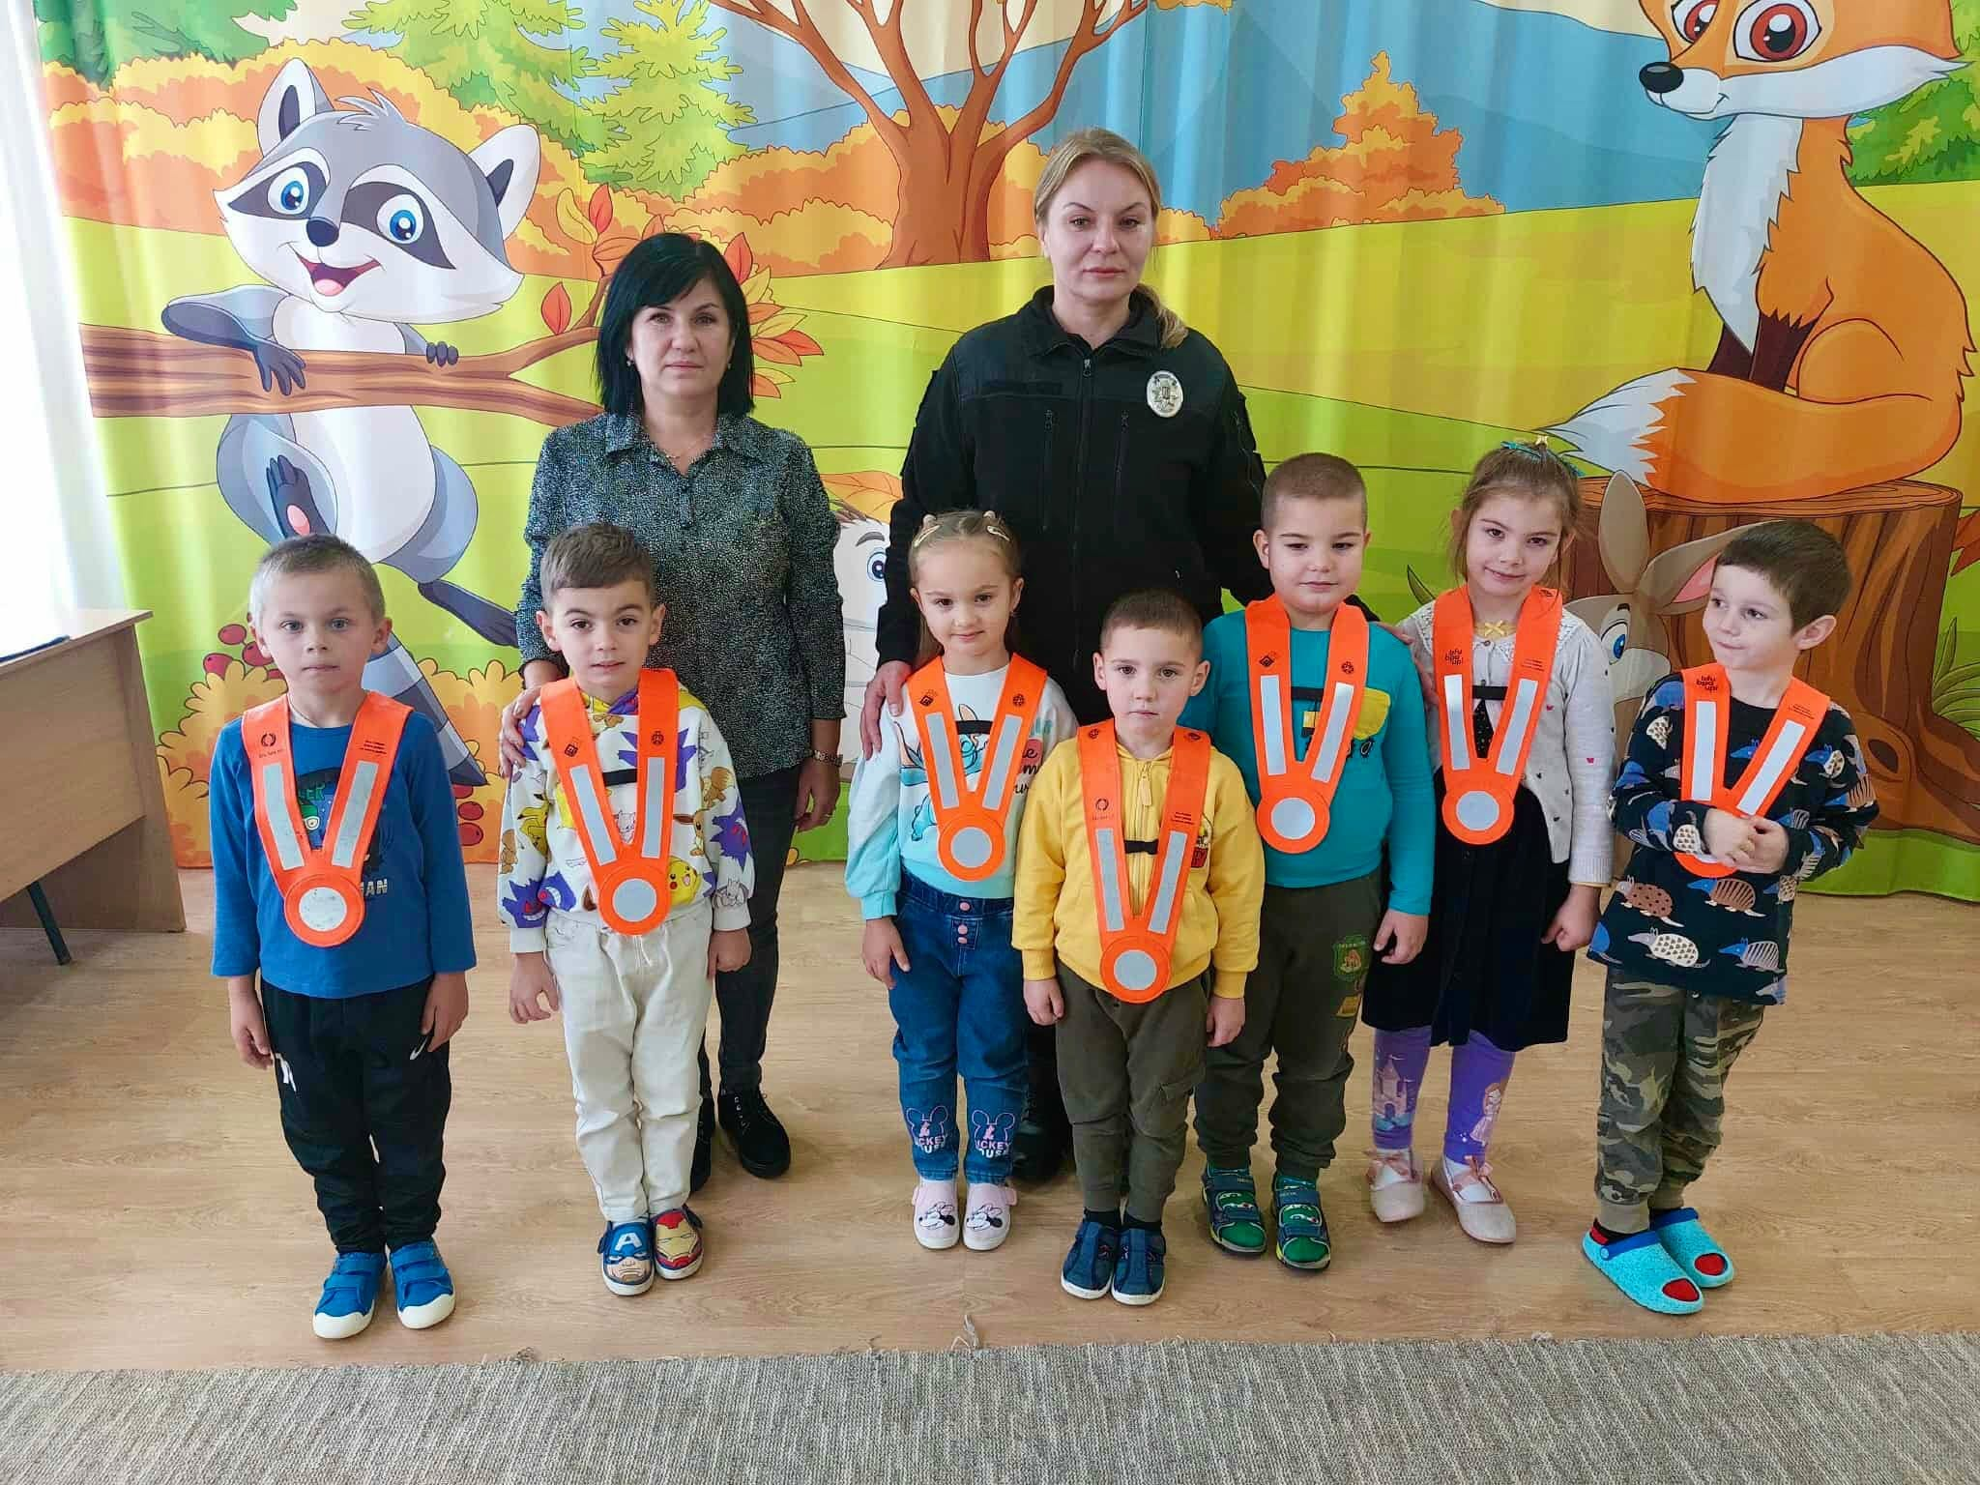
Тиждень безпеки дорожнього руху
“ Зустріч із поліцейською ”

Slide 9
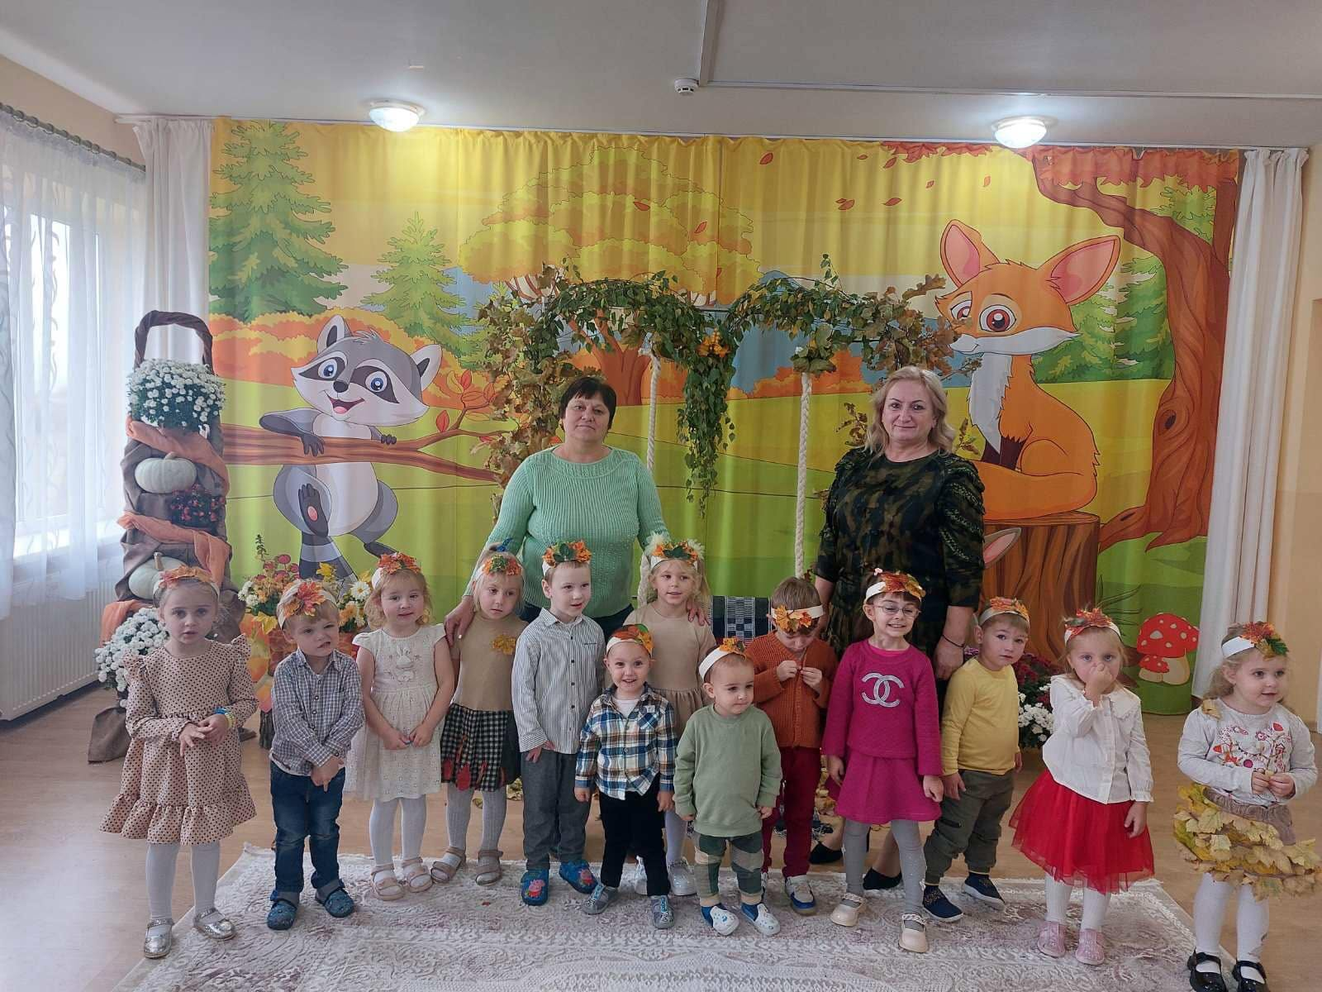
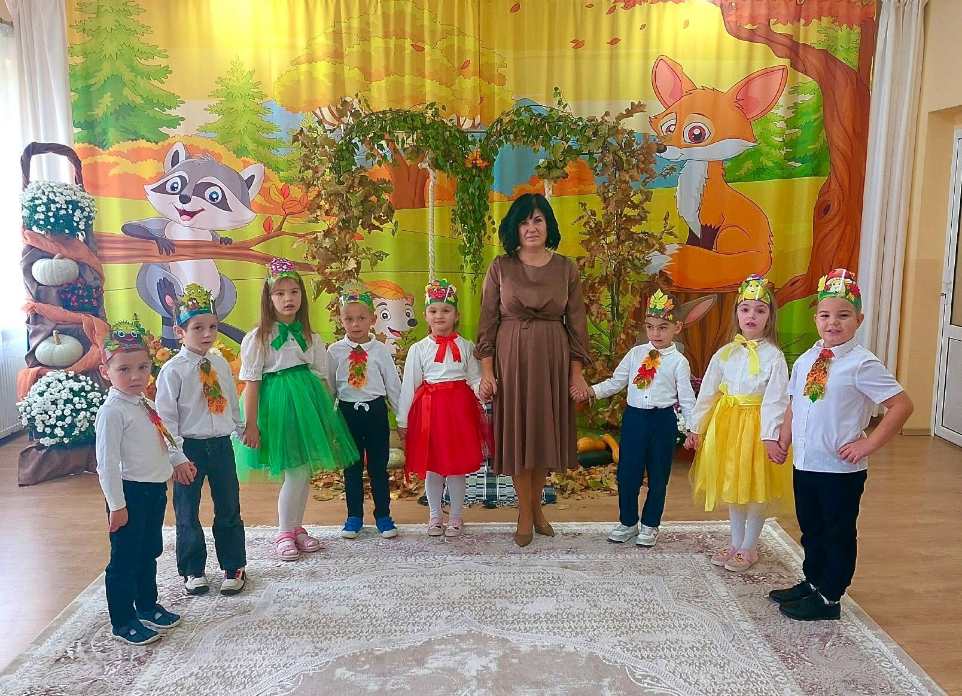
Свято “ Золота осінь ”

Slide 10
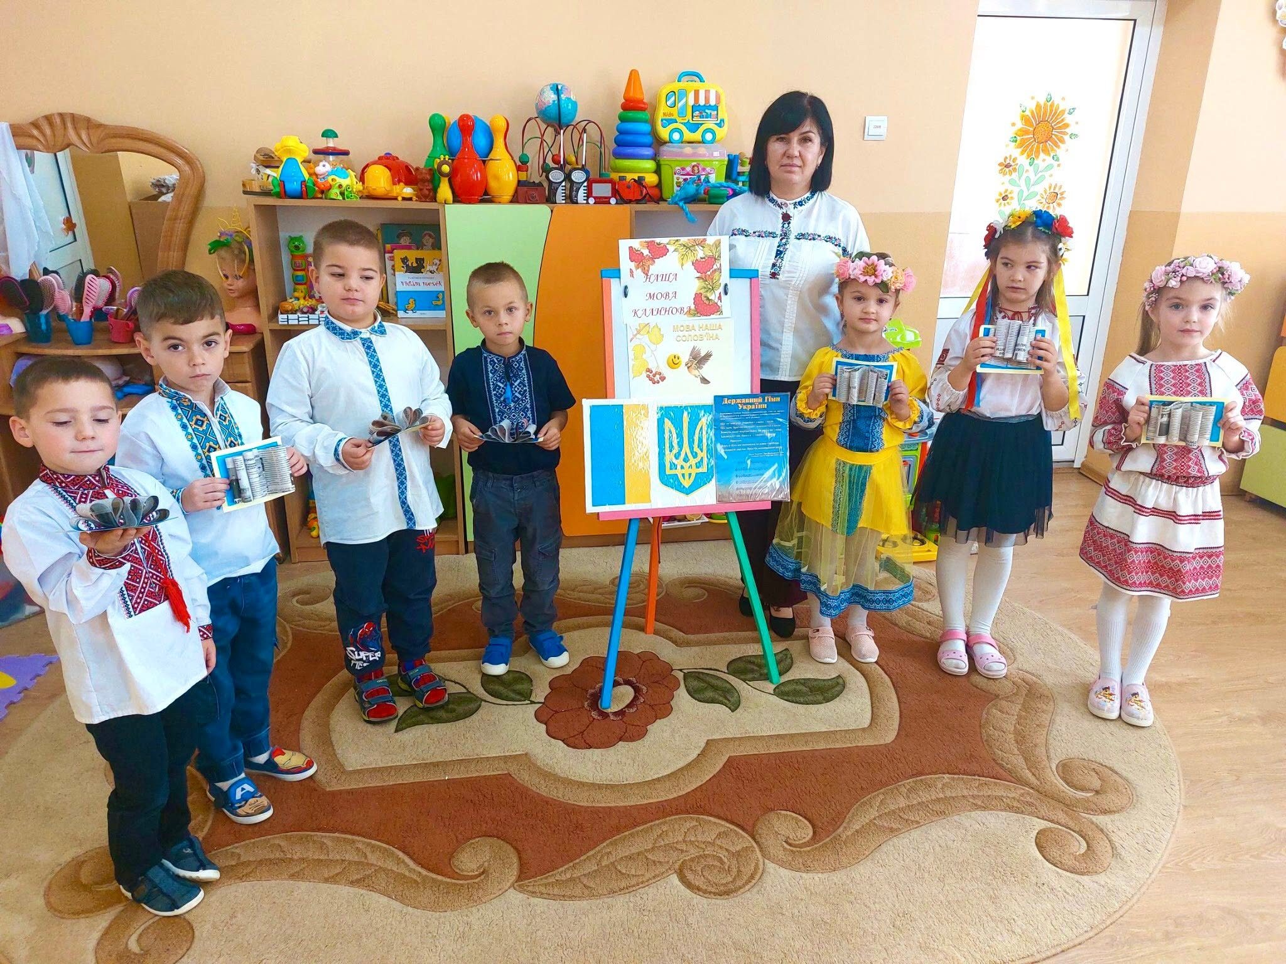
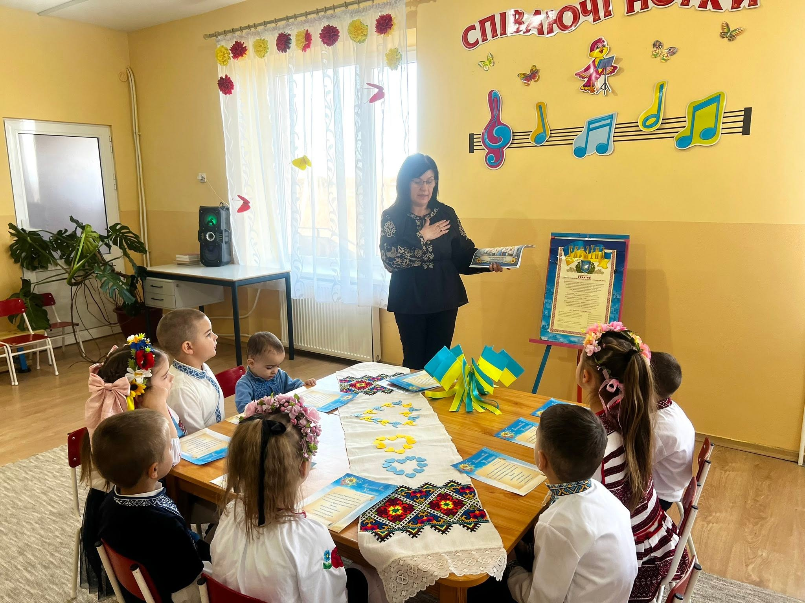
День української писемності та мови
День Державного Гімну України

Slide 11
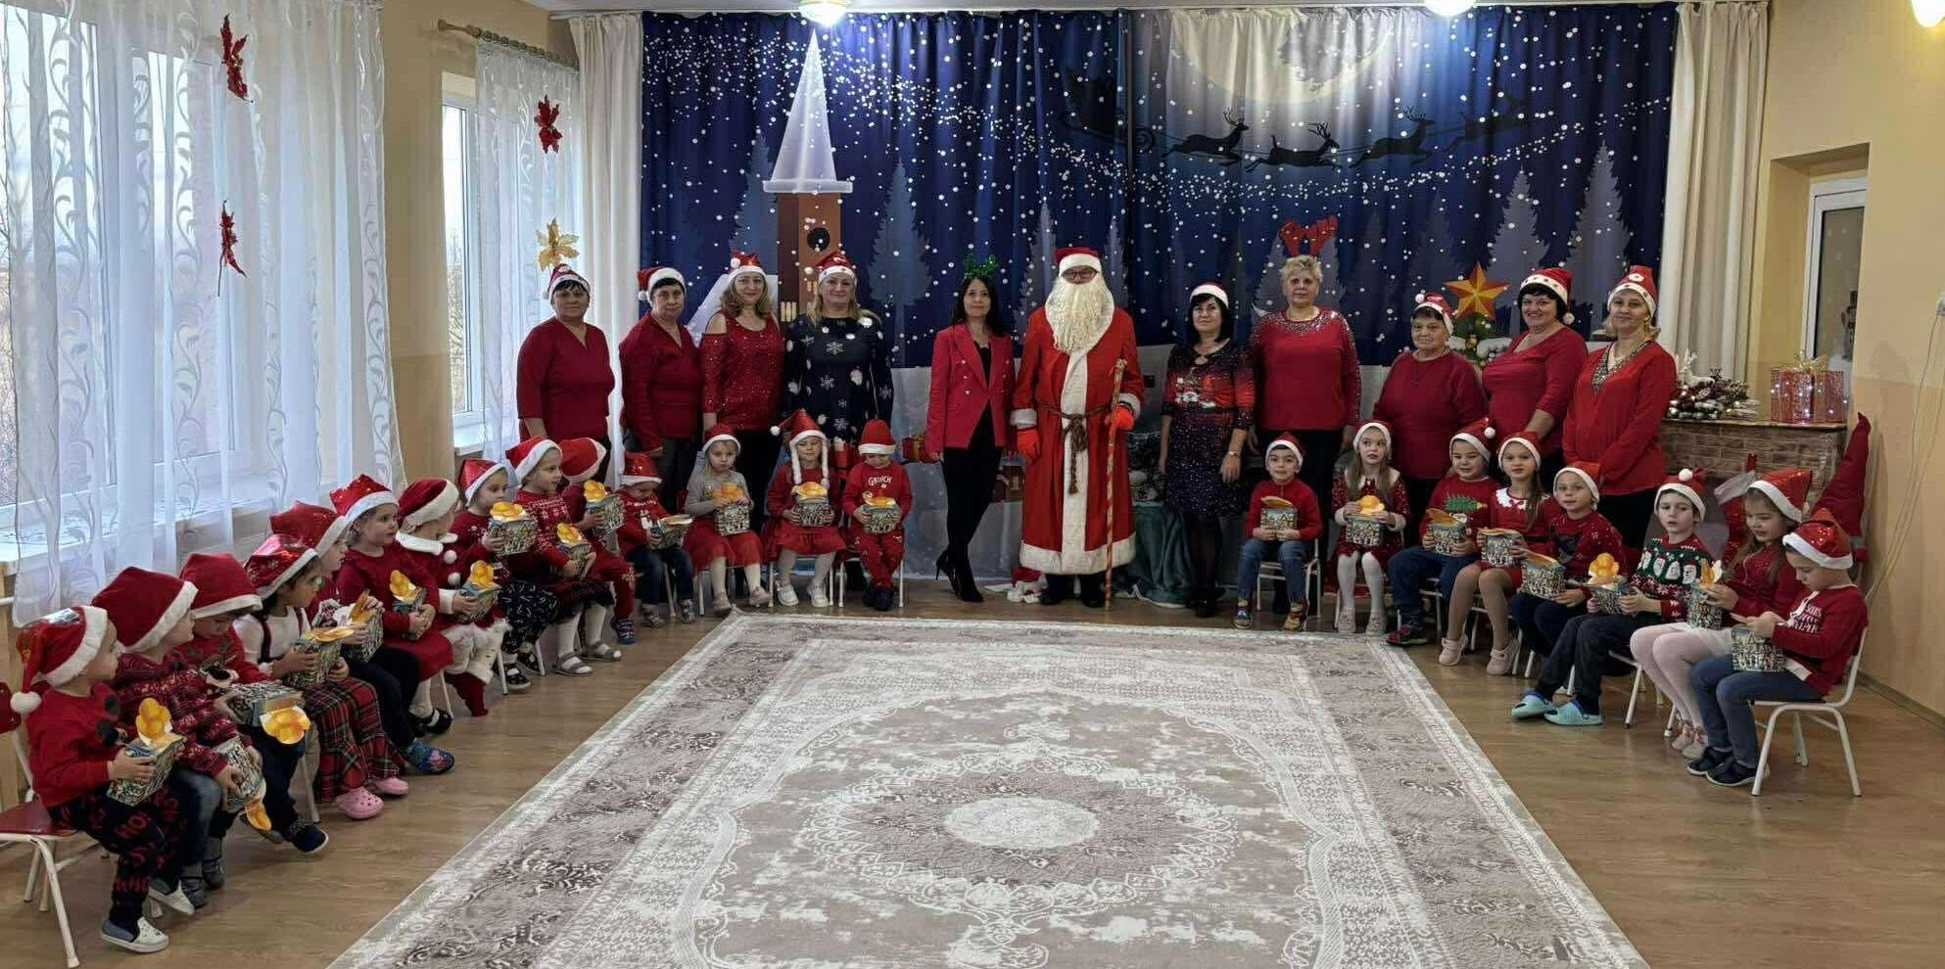
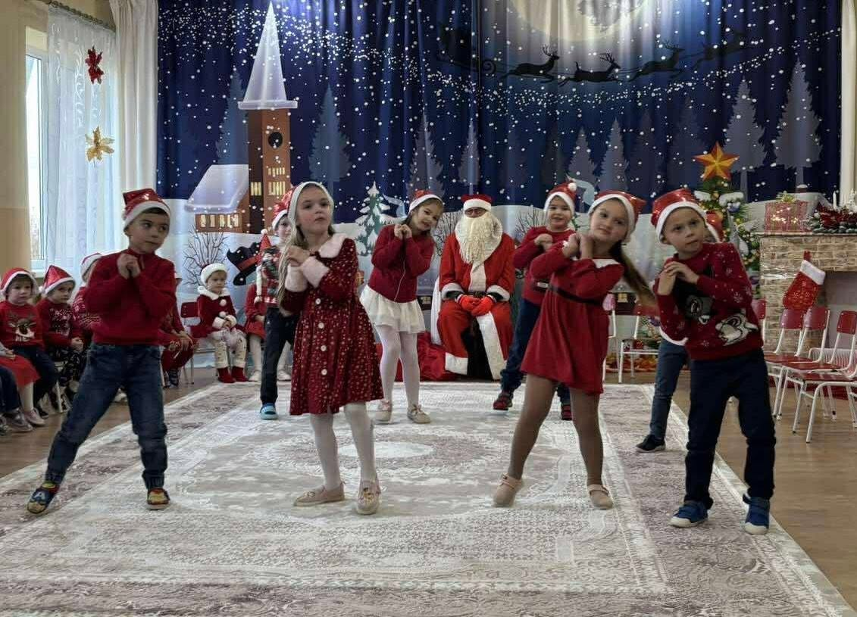
Свято Святого Миколая

Slide 12
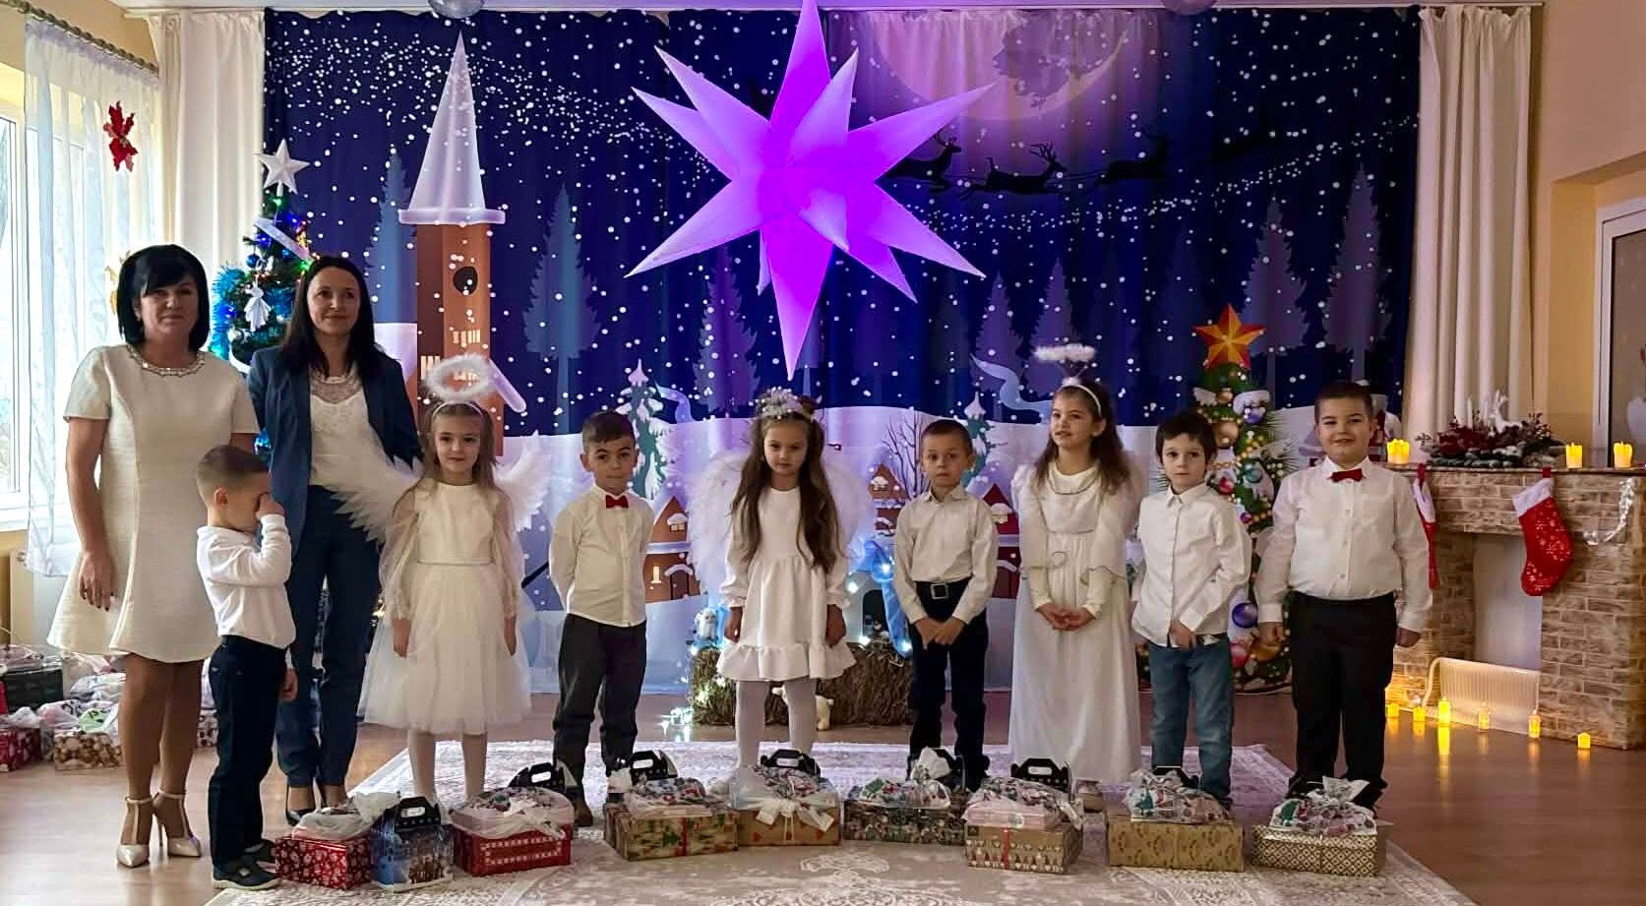
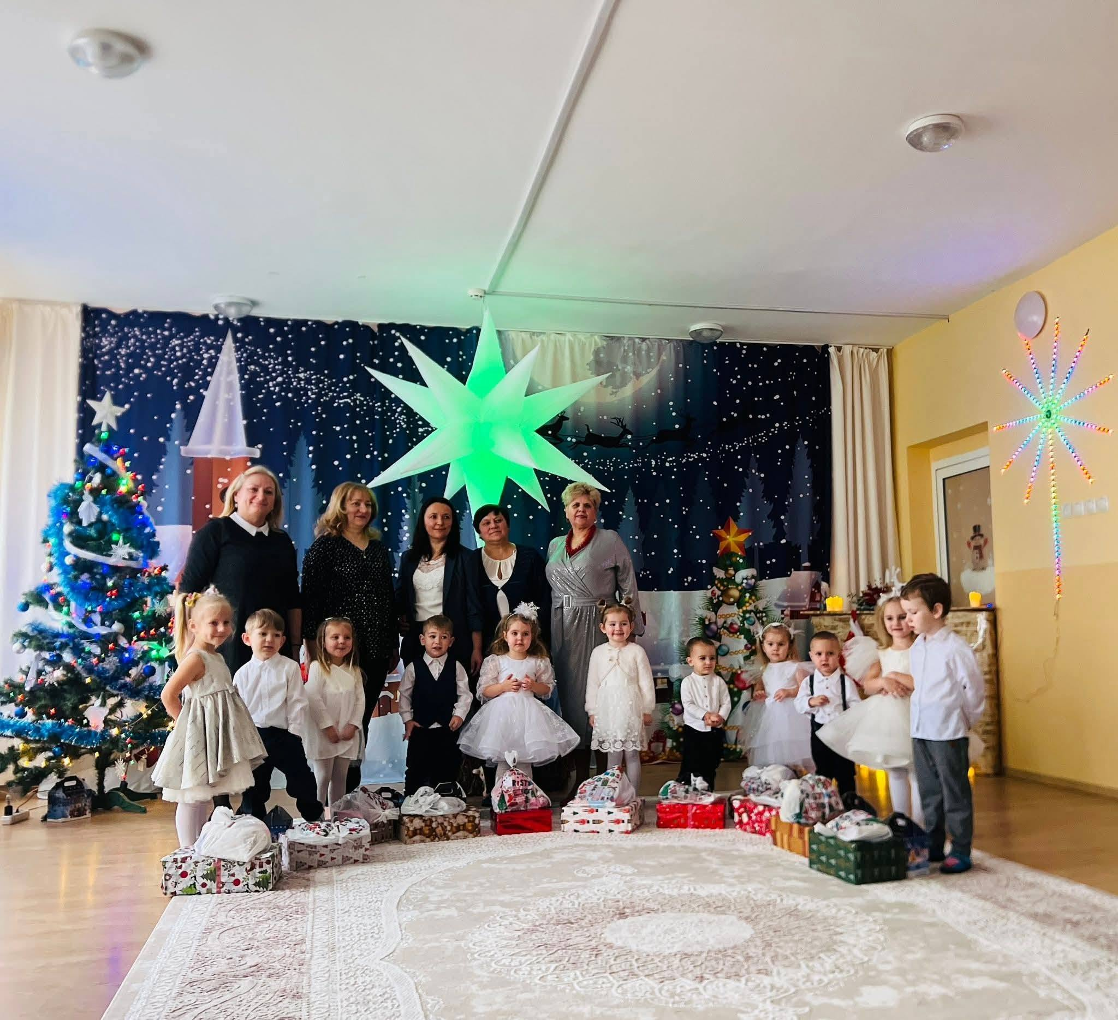
Різдвяний концерт
“ Світло різдвяної зірки “

Slide 13
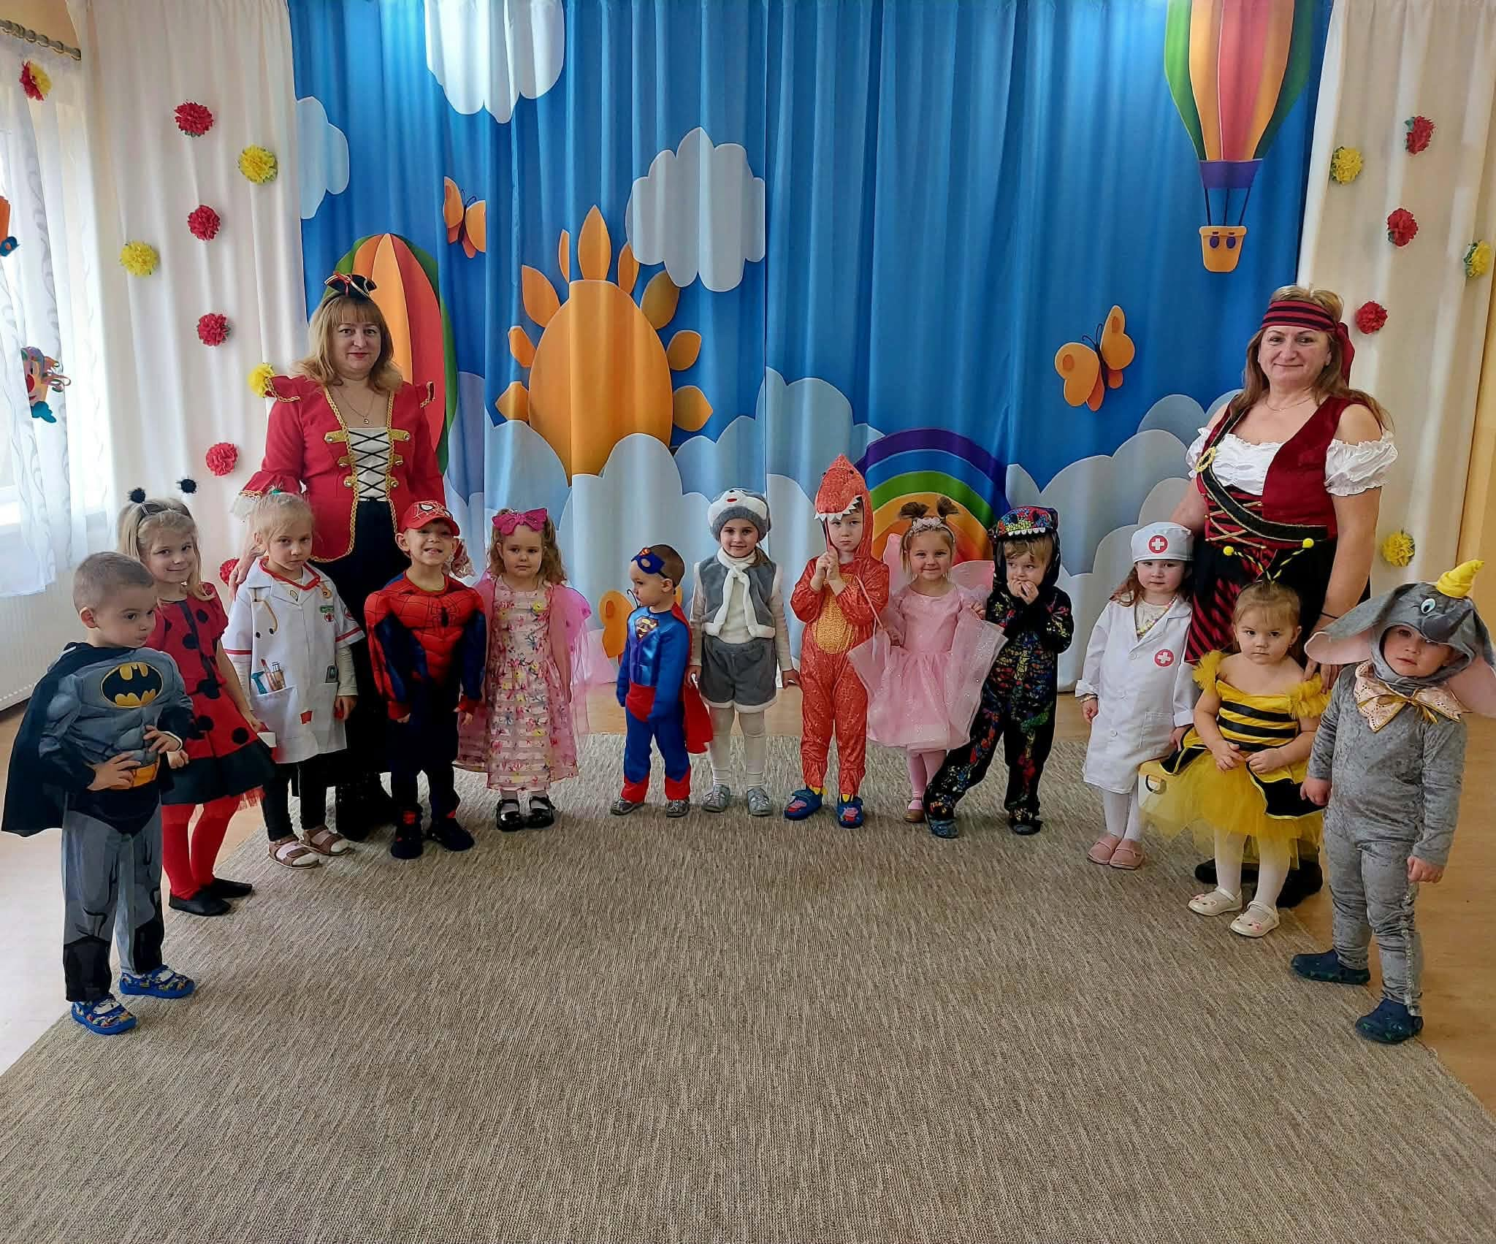
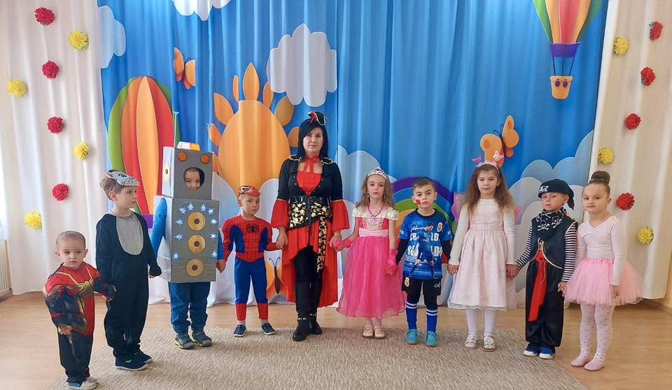
Карнавал “ Фаршанг ”

Slide 14
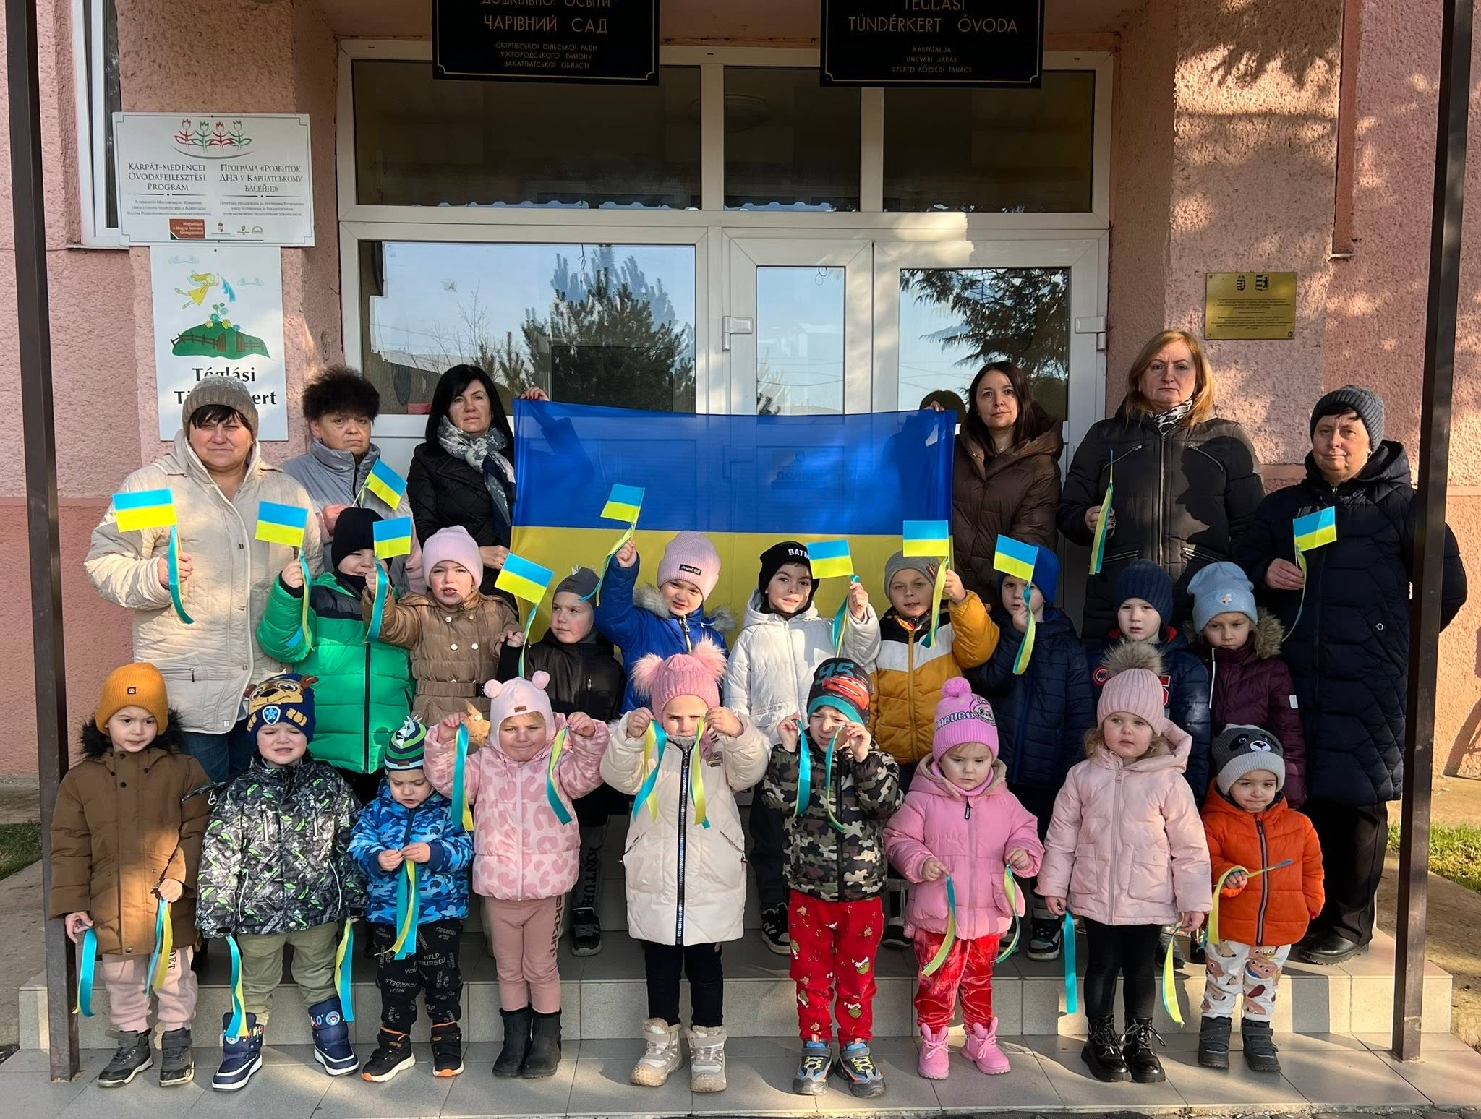
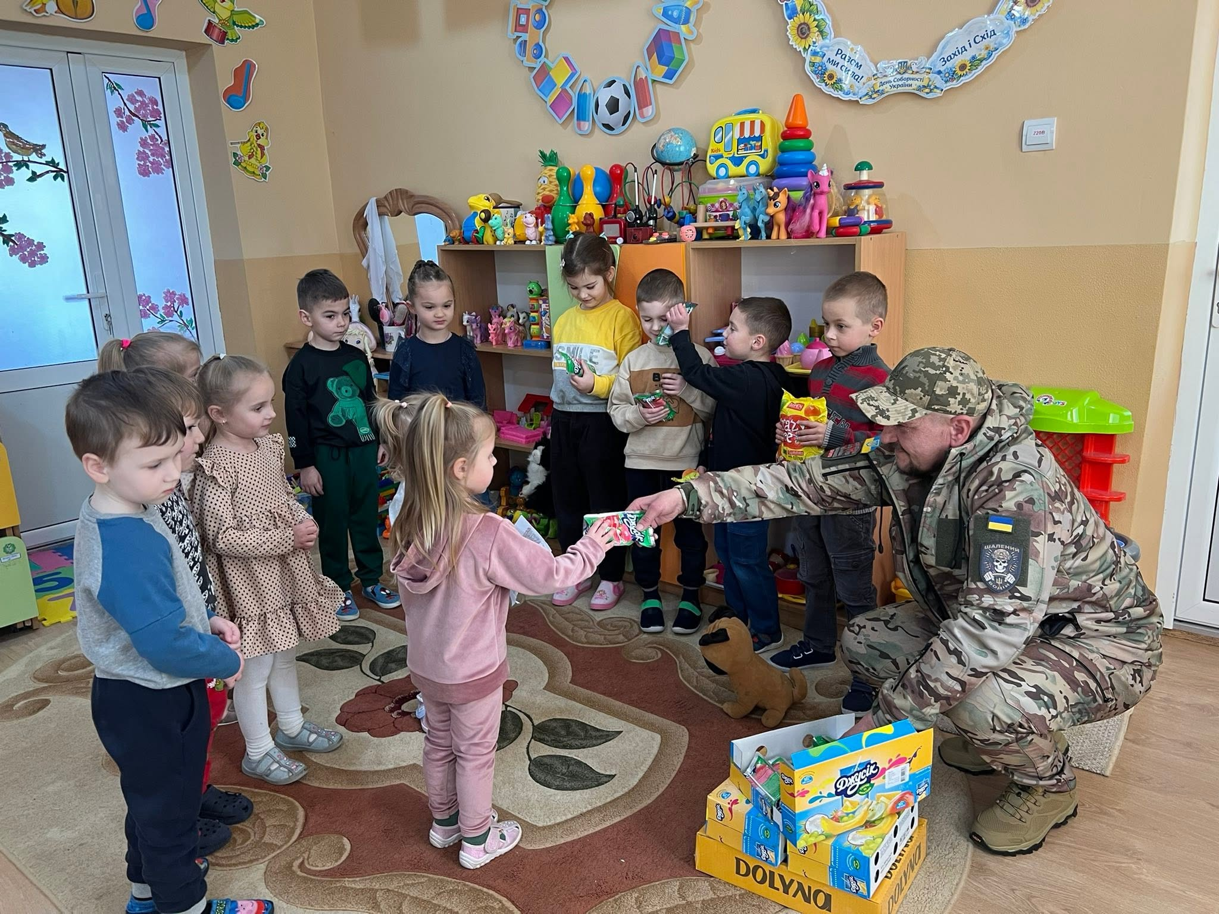
День єднання:в єдності наша сила!
Зустріч із військовослужбовцем

Slide 15
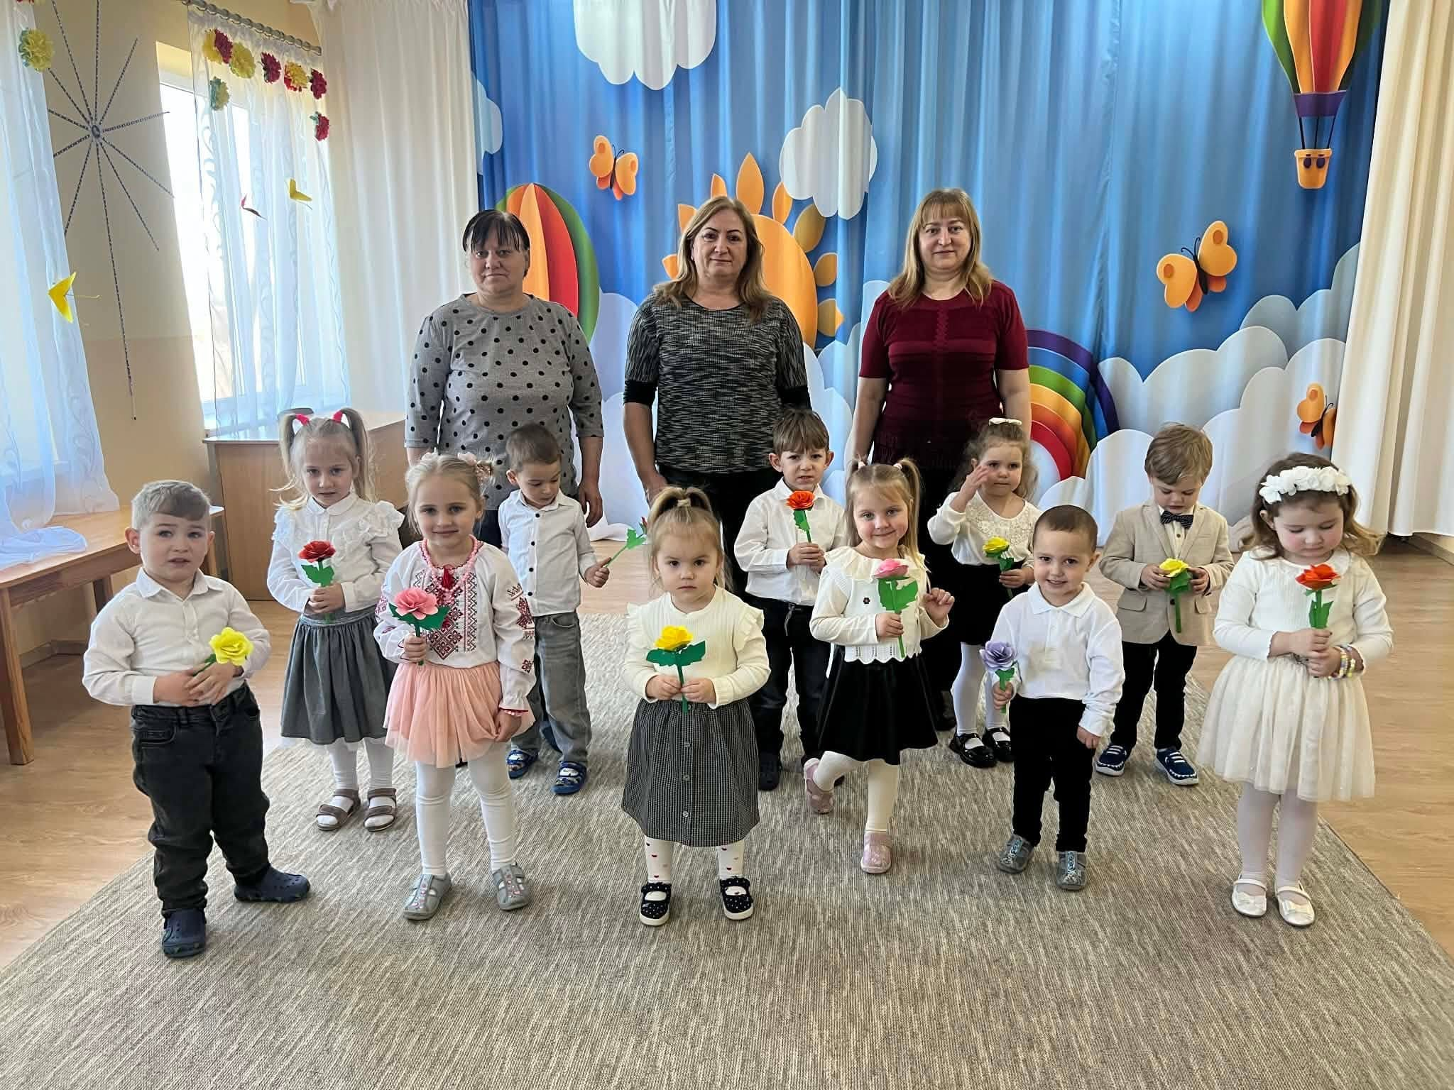
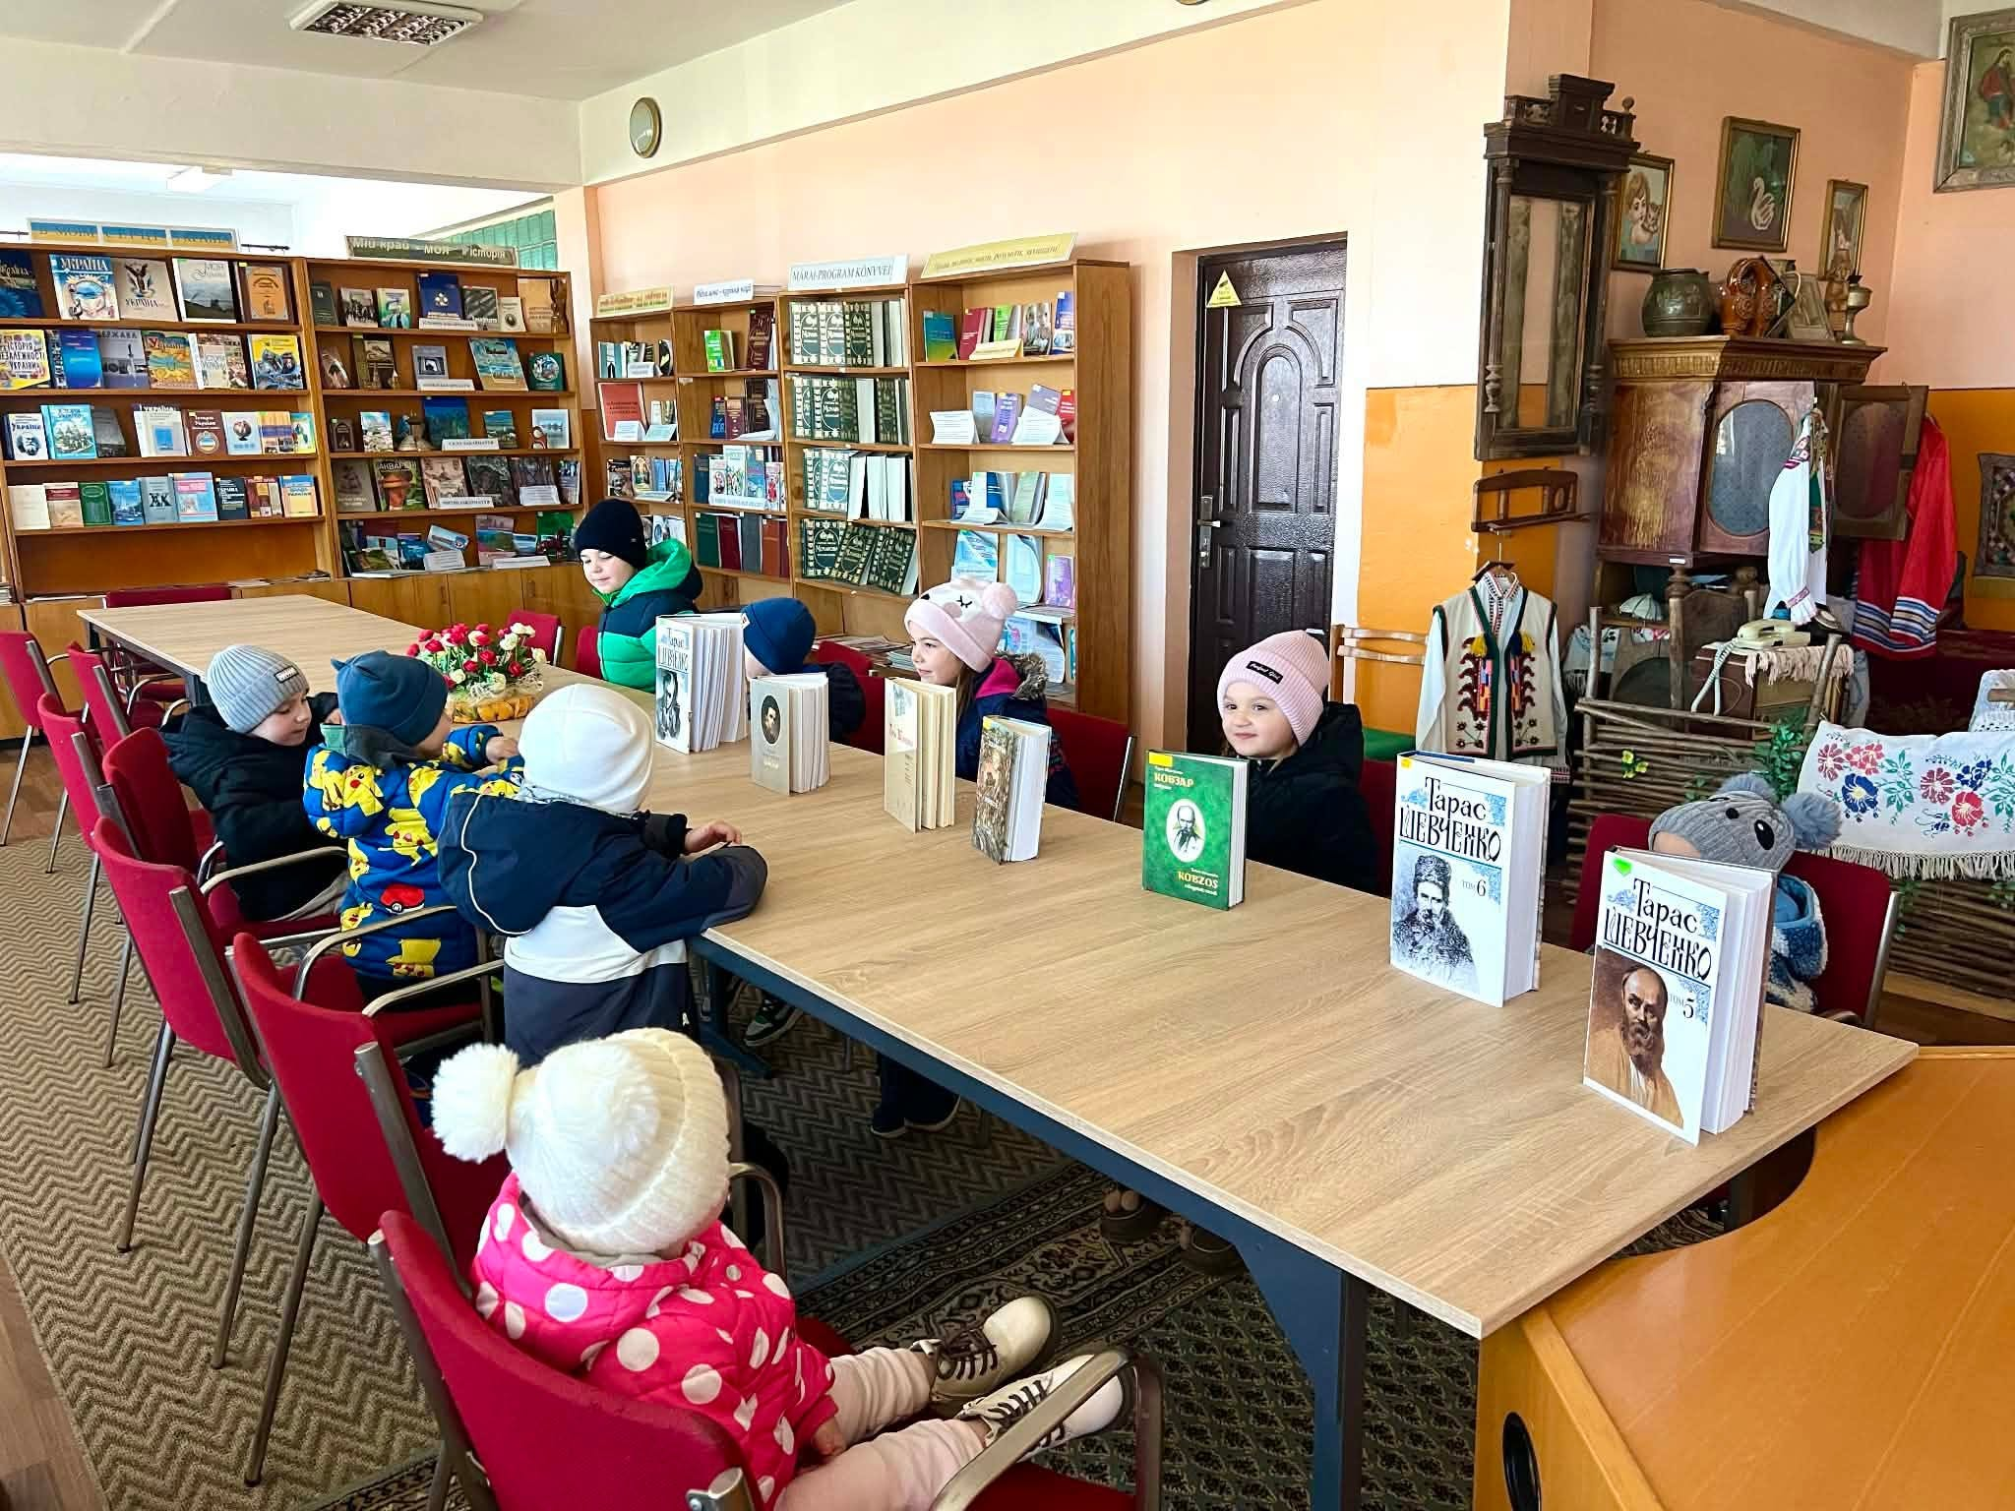
Тиждень весняних свят

Slide 16
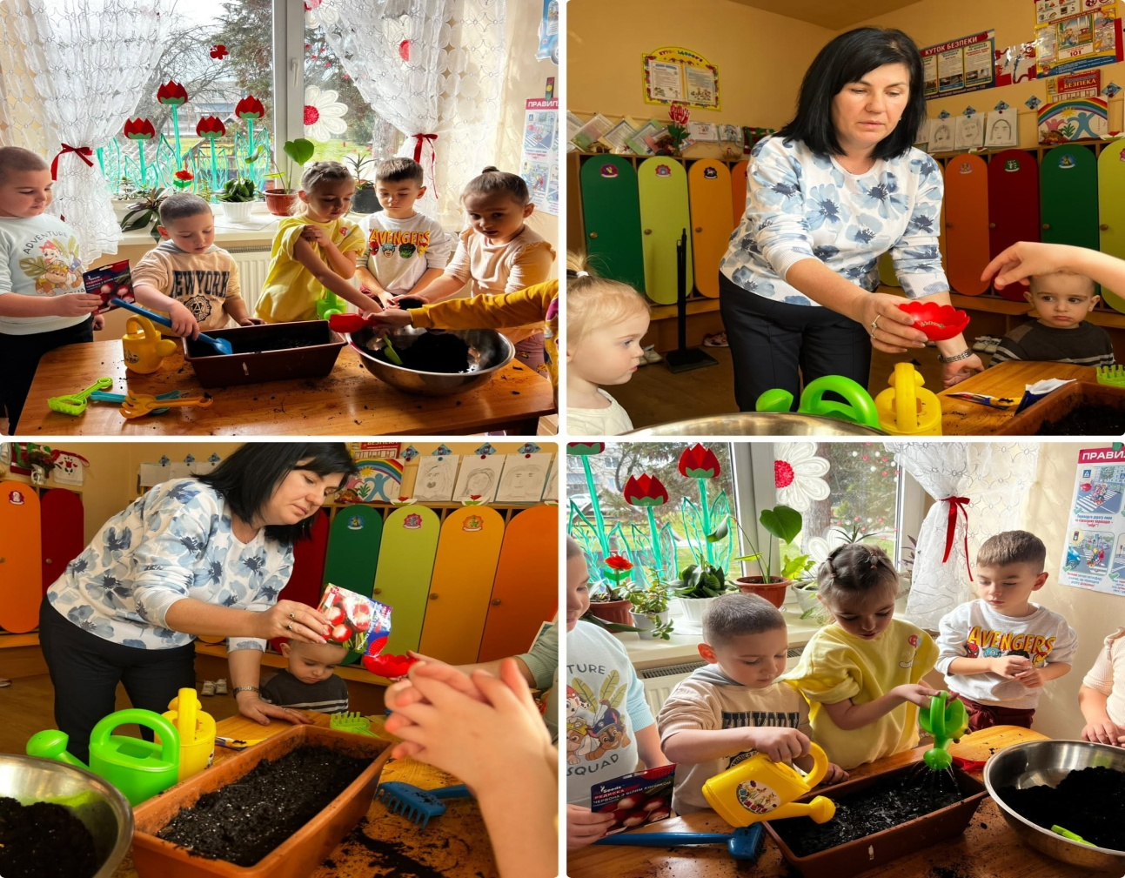
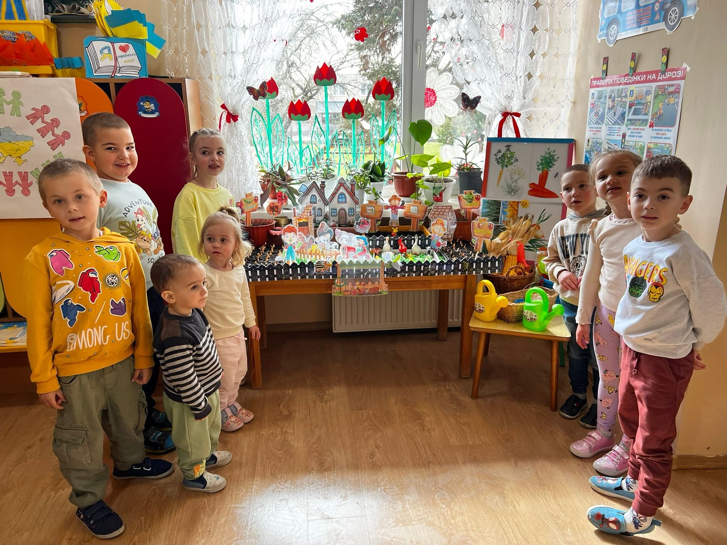
Дослідницький проект
“ Город на підвіконні “

Slide 17
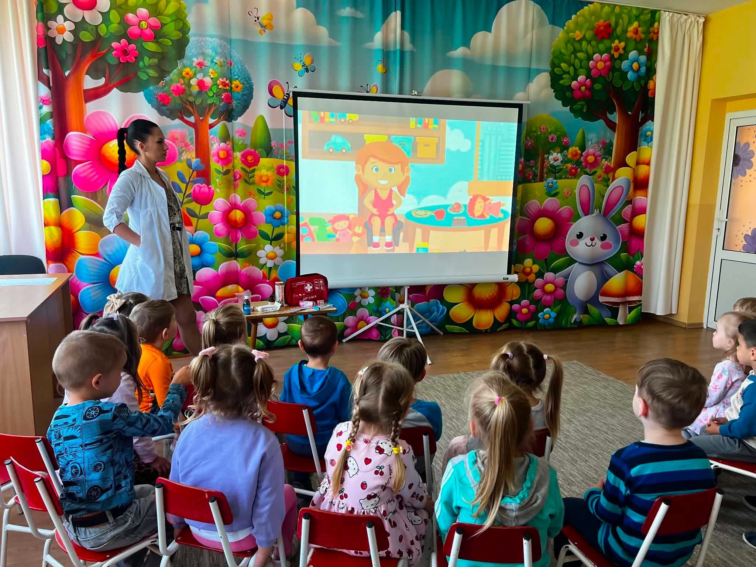
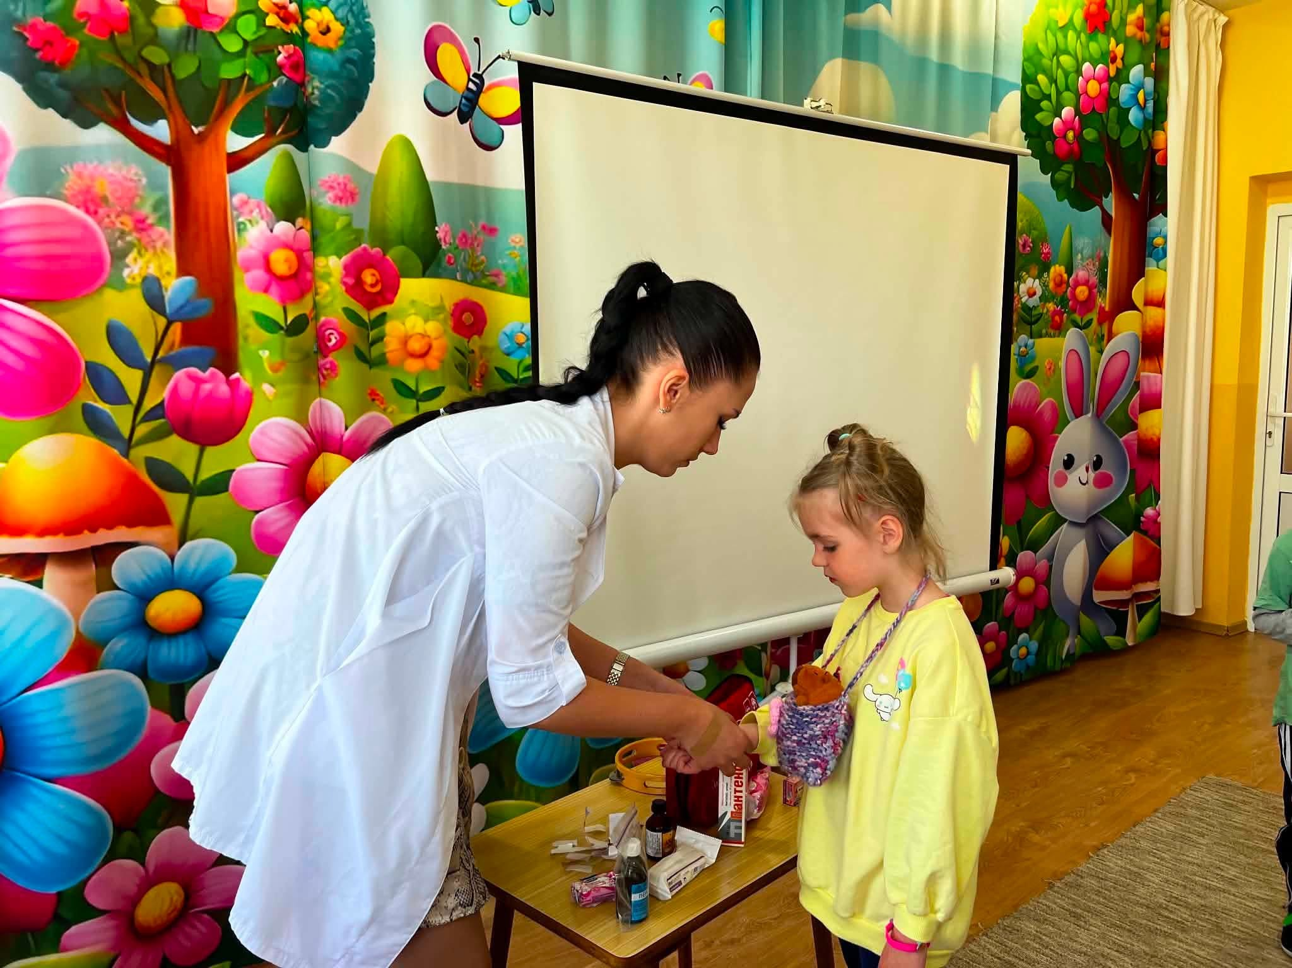
День здоров'я

Slide 18
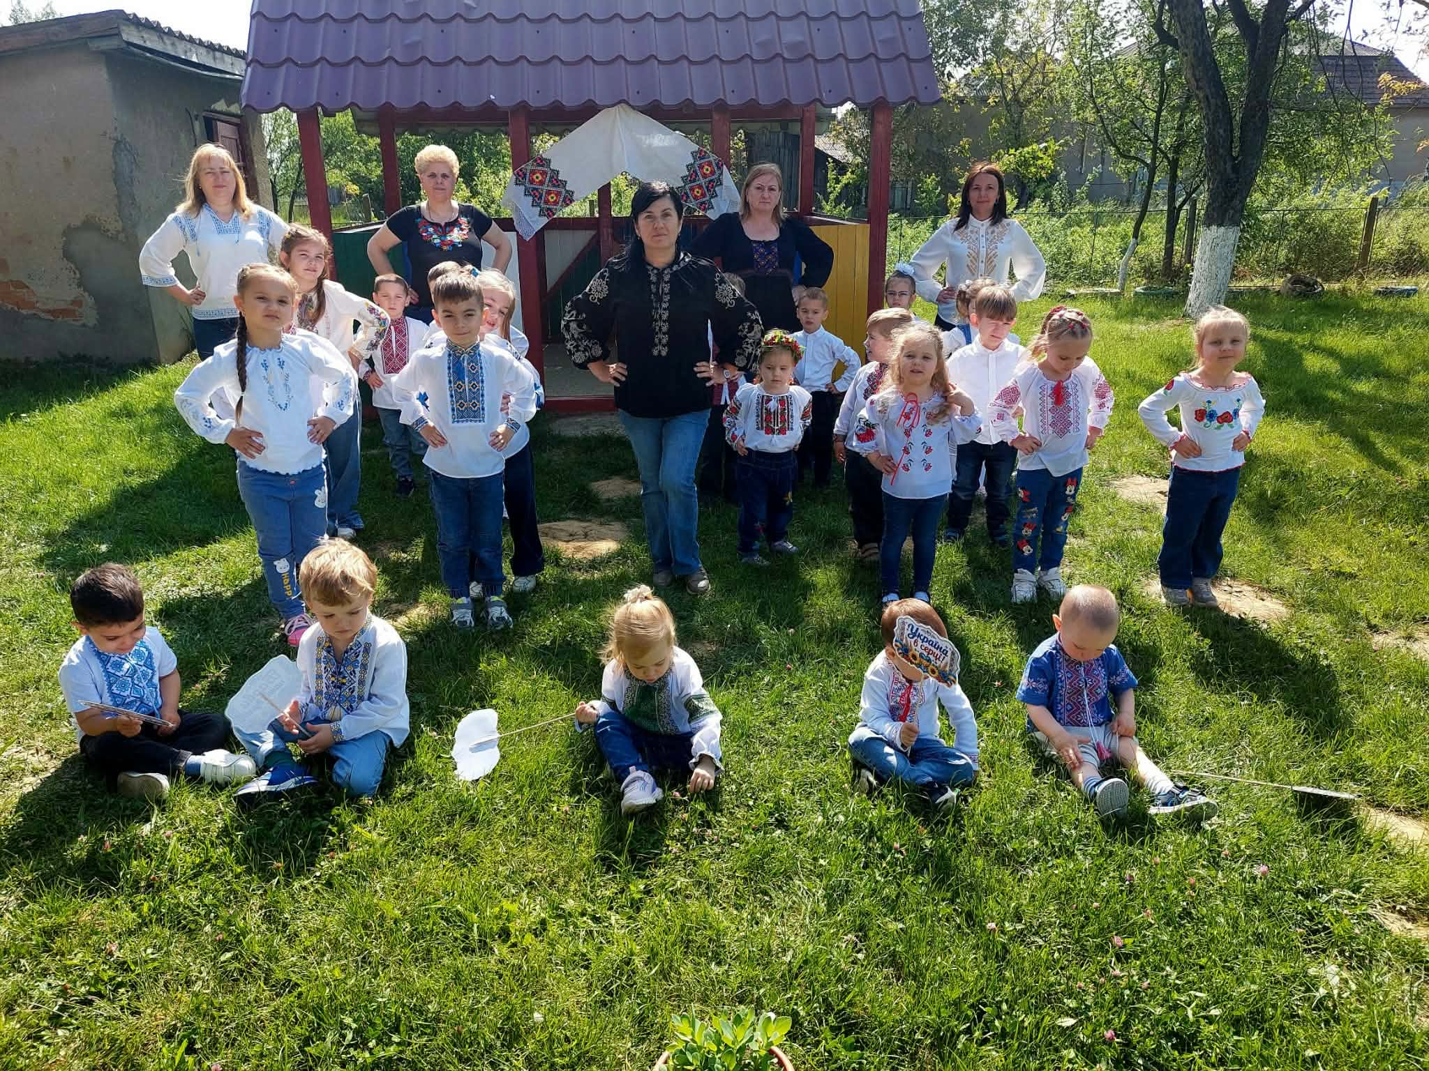
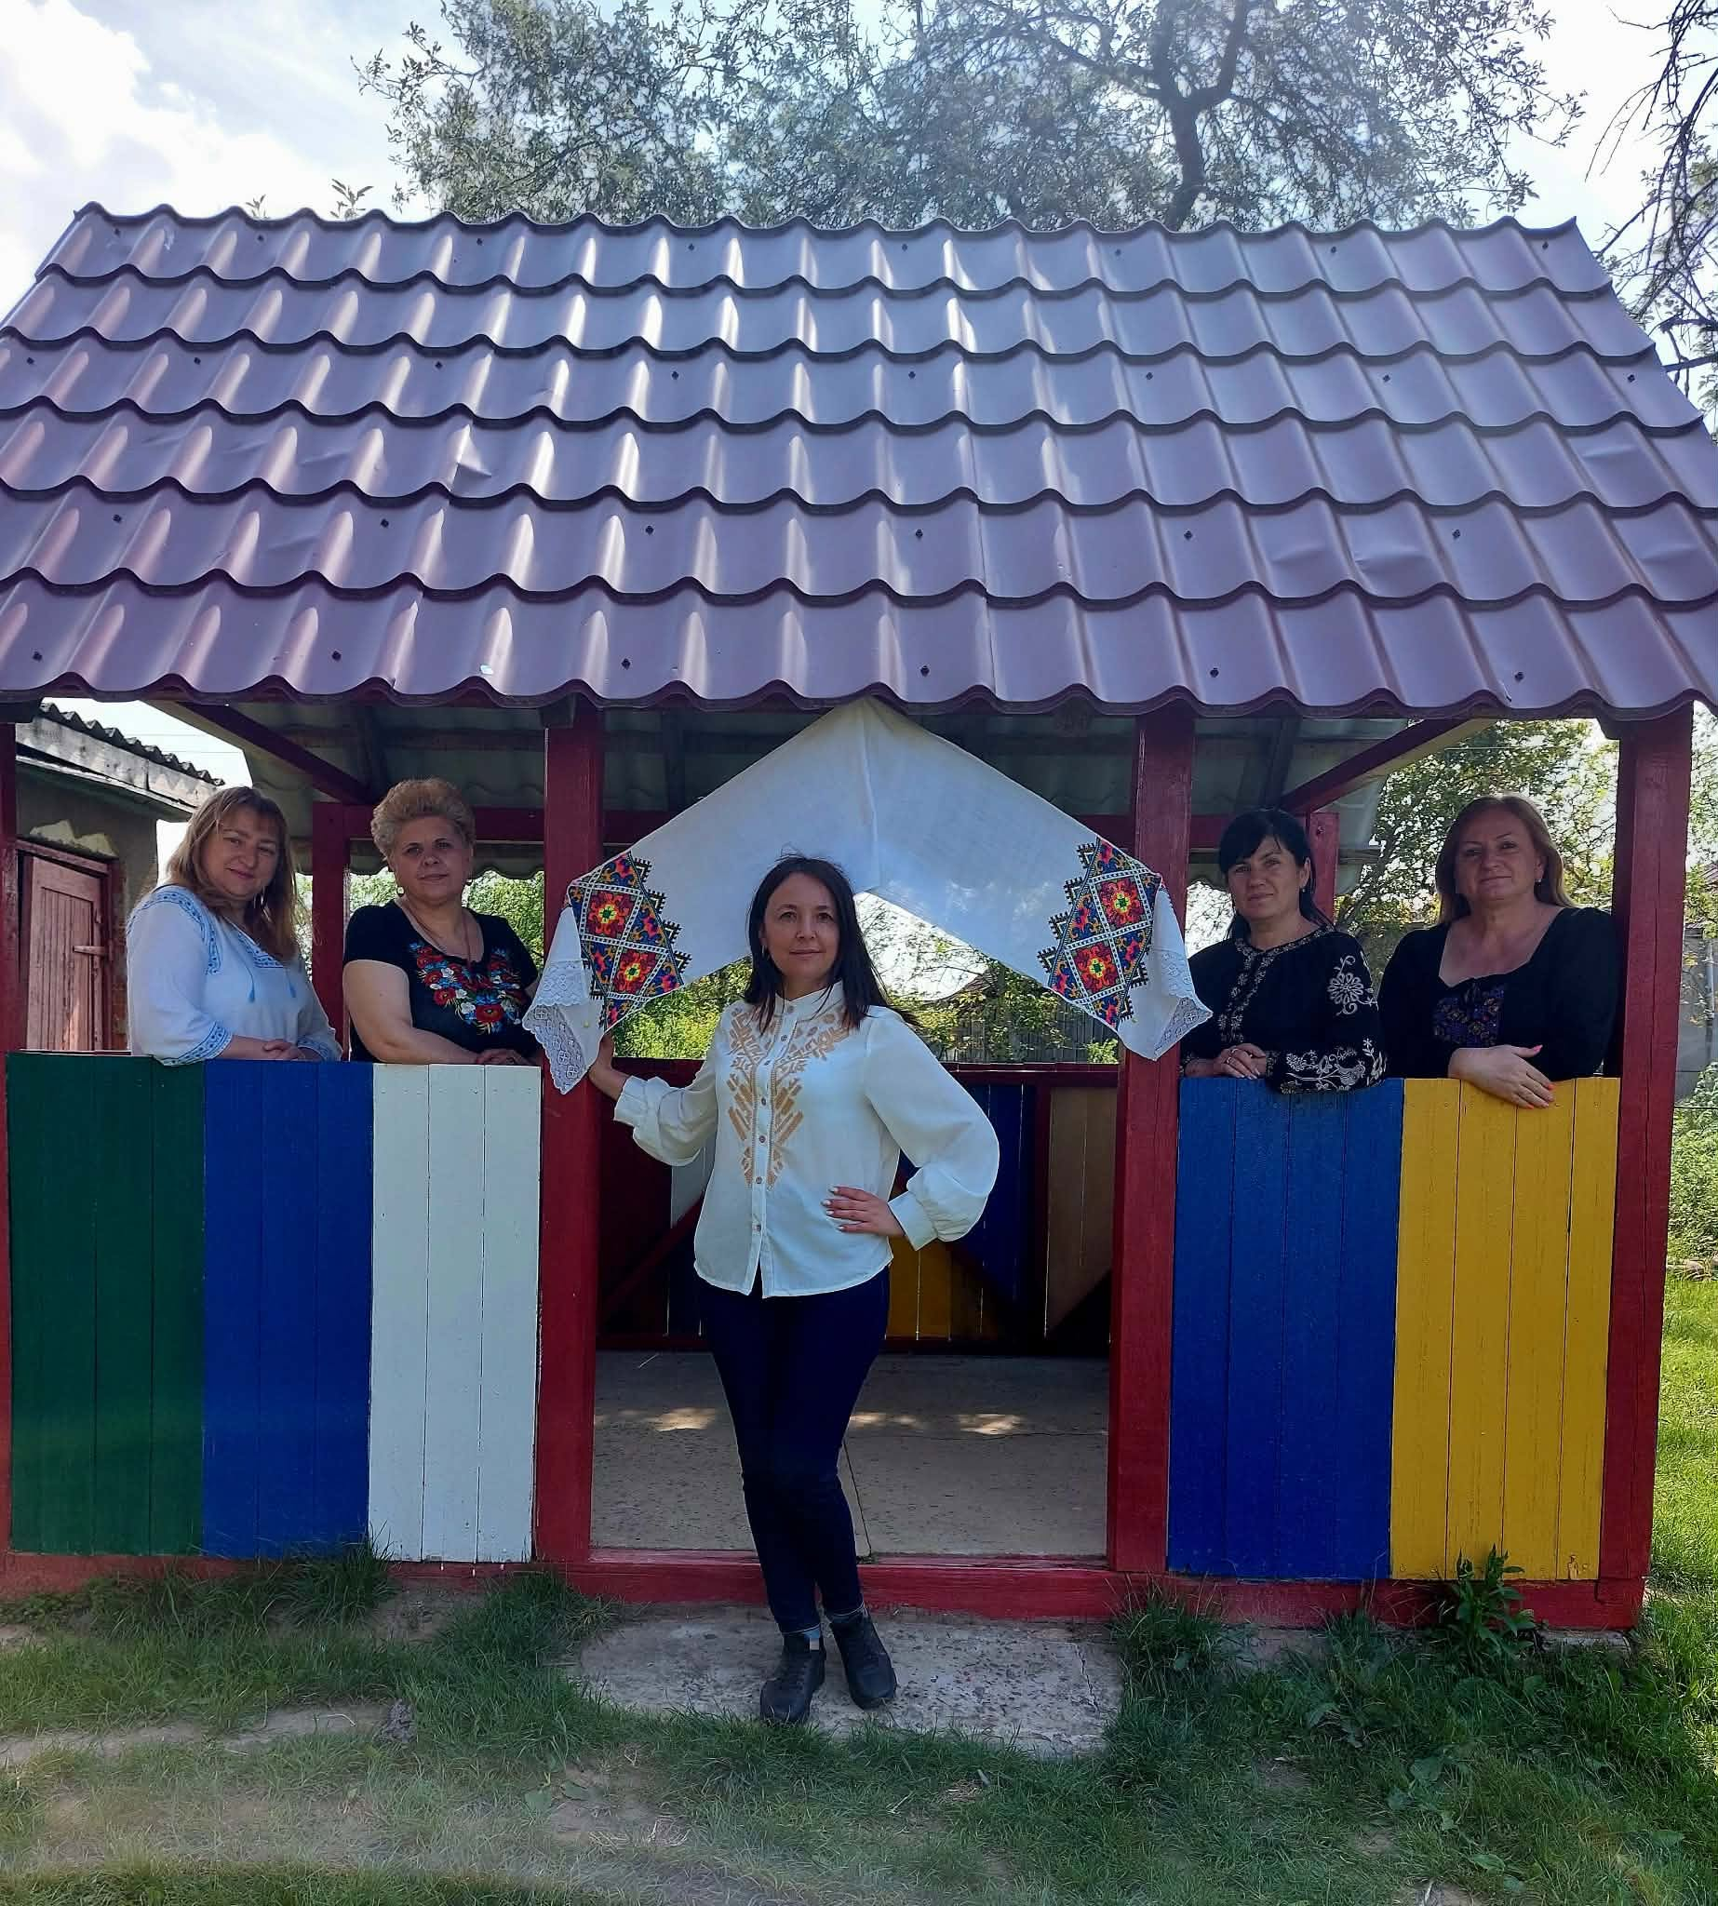
День вишиванки
“А у нас в садочку розцвіли сорочки ”

Slide 19
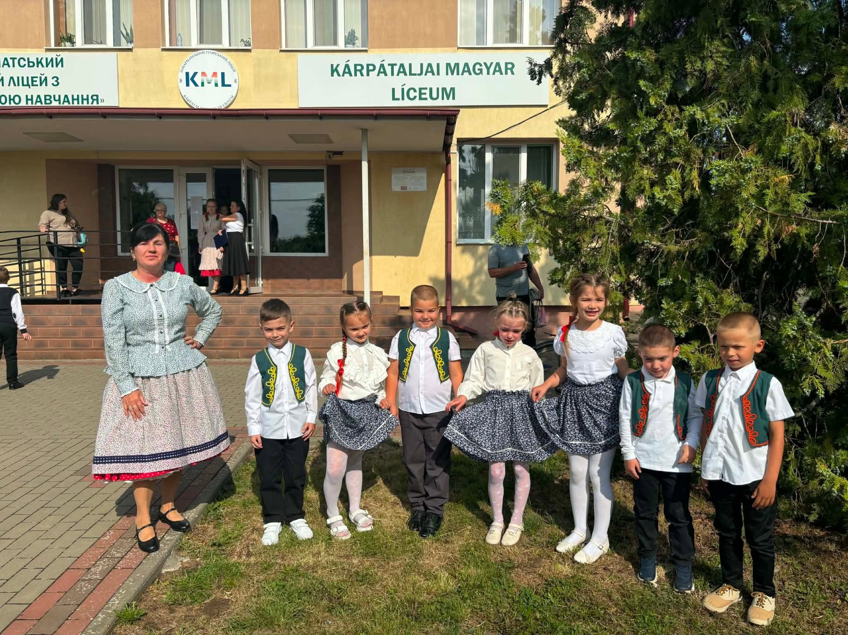
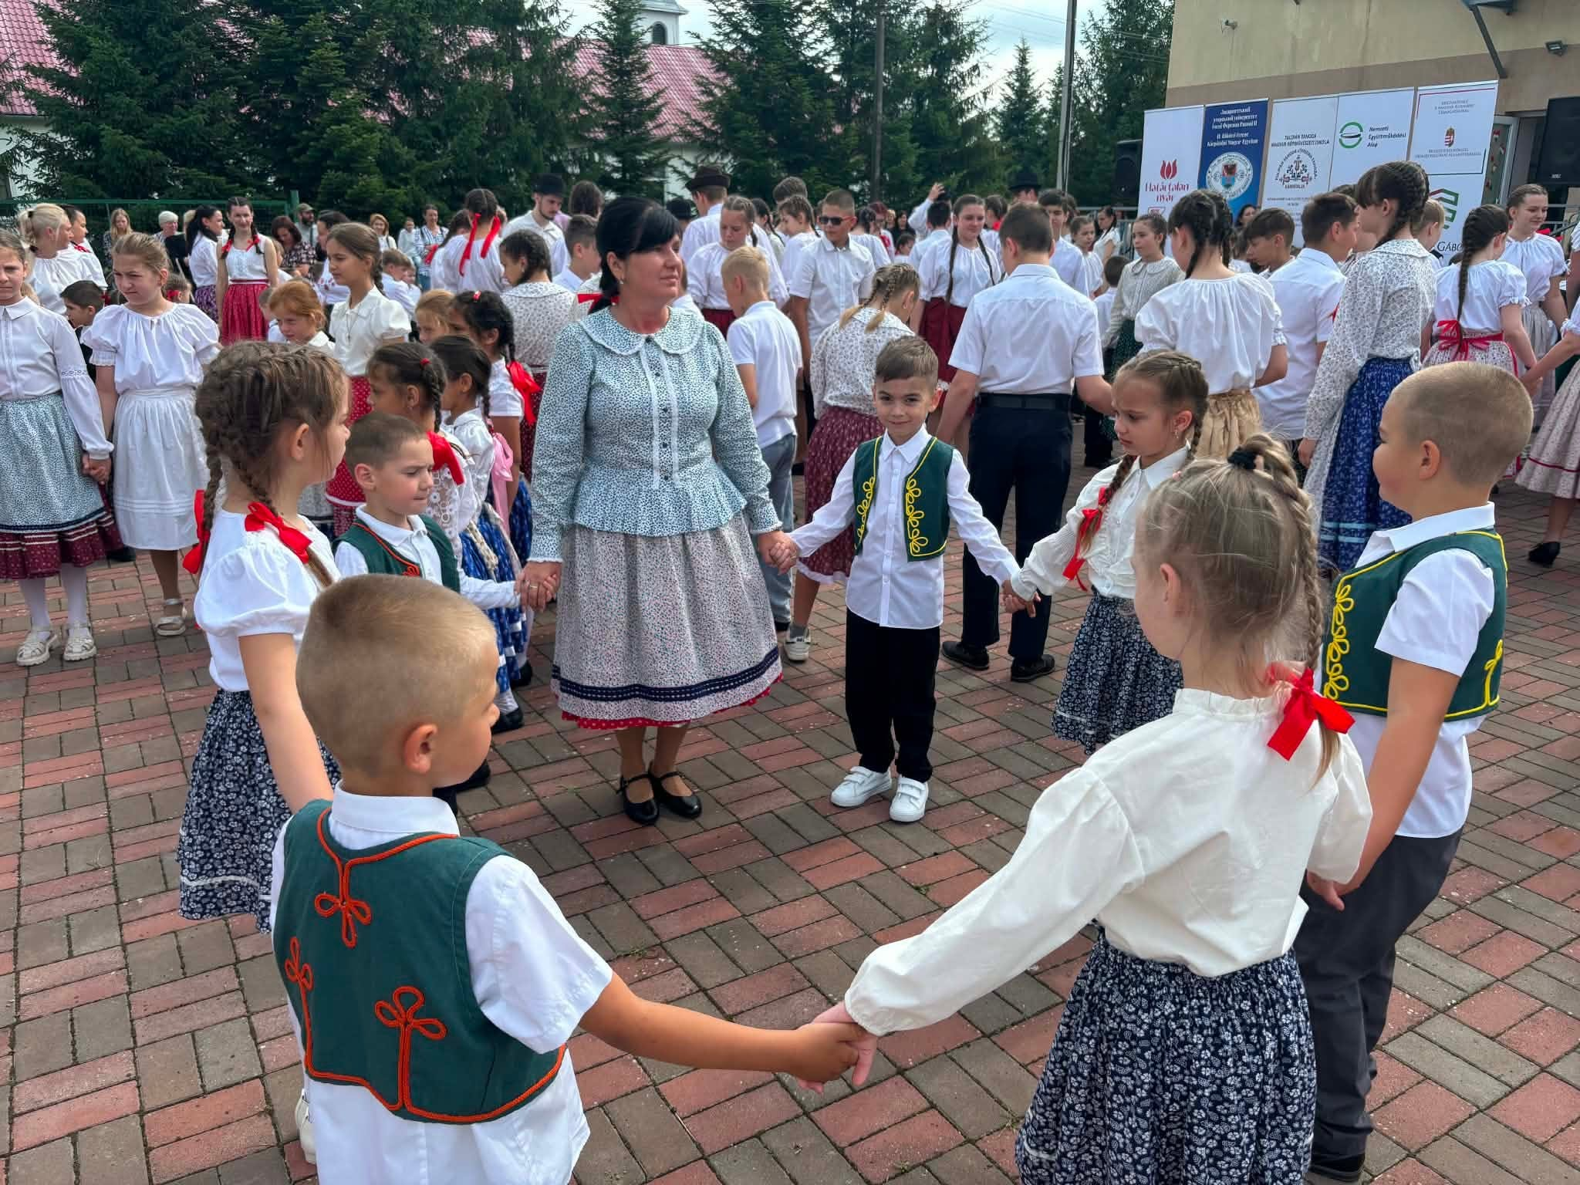
Етно – фестиваль угорських народних танців
“ Туліпан Танода ”

Slide 20
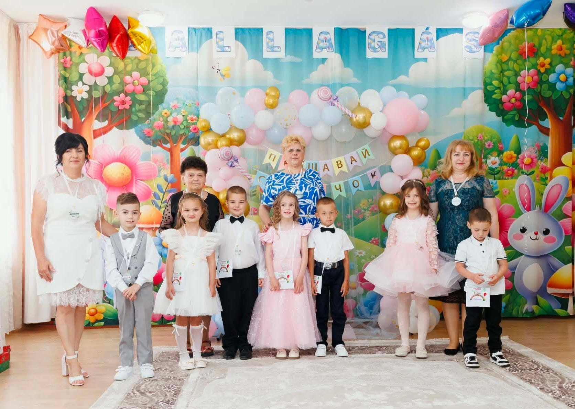
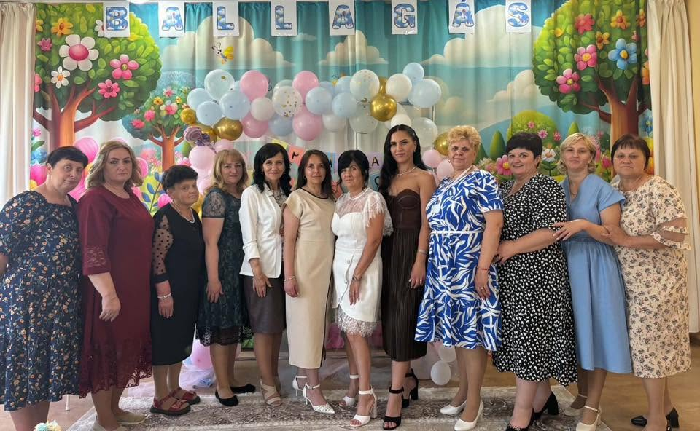
Свято “ Прощавай , наш дитсадочок “
Дякуємо за увагу!

